Slide 1

人工智能培训 第三讲
郭天勇
公共计算机基础教学部

Slide 2
主 要 内 容
算法设计与分析
数据处理
pandas
numpy
matplotlib
pyecharts
算法导论与基础
数据收集
分治策略
数据预处理
排序算法
标注基础
图算法
动态规划

Slide 3
一、算法分析与设计
介绍人工智能中涉及的传统算法理论知识，是人工智能工程技术人员必须掌握的基础知识，对这些算法知识的应用是学习人工智能工程技术必须具备的能力。
相关知识：
算法相关概念和渐进记号，递归式求解；分治策略、排序算法、动态规划；图的概念和基础算法，如搜索算法、最小生成树、最短路径等。

Slide 4
1、算法导论与基础
算法可以看出求解具体计算问题的工具，它描述了期望输入—输出关联的具体计算过程。
例如：给定一个初始序列，目标是对其递增排序输出。
描述算法的方法有多种，常用的有自然语言、结构化流程图、伪代码和PAD图等，其中最普遍的是流程图。

Slide 5
1、算法导论与基础
算法（Algorithm）是指解题方案的准确而完整的描述，是一系列解决问题的清晰指令，算法代表着用系统的方法描述解决问题的策略机制。
也就是说，能够对一定规范的输入，在有限时间内获得所要求的输出。如果一个算法有缺陷，或不适合于某个问题，执行这个算法将不会解决这个问题。不同的算法可能用不同的时间，空间或效率来完成同样的任务。
一个算法的优劣可以用空间复杂度与时间复杂度来衡量。

Slide 6
欧几里得算法
又称辗转相除法，用于计算两个正整数 m, n的最大公约数。
math.gcd(2,3)
步骤1：如果 m<n, 则交换m和n的值；
步骤2：令 r 是m/n的余数；
步骤3：如果 r =0，则输出m；否则，令m = n，n=r并转向步骤2。

Slide 7
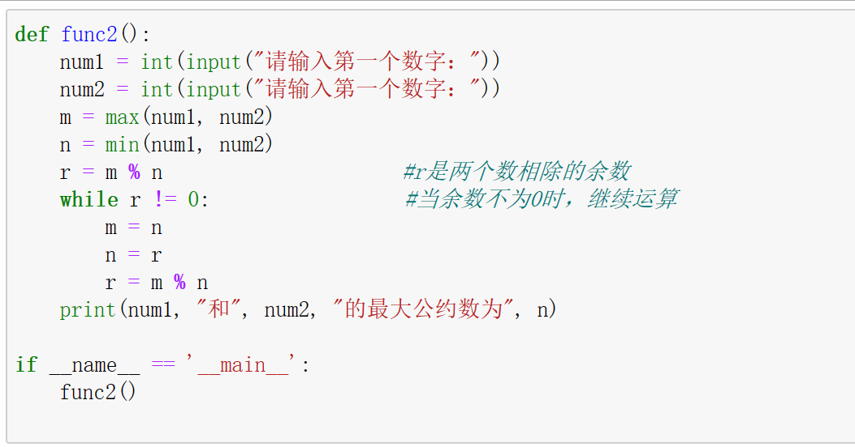
示例代码：
评分标准：函数、注释、高效

Slide 8
算法特征
算法设计的先驱者唐纳德•E.克努特（Donald E.Knuth）对算法的特征做了如下描述：
1、有穷性：算法在执行有限步之后必须终止。
2、确定性：算法的每一步骤必须有确切的定义。
3、输入：一个算法有0个或多个输入，作为算法开始执行前的初始值或初始状态。
4、输出：一个算法有一个或多个输出，以反映对输入数据加工后的结果。
5、可行性：在有限时间内完成计算过程。

Slide 9
算法分析
算法分析是对一个算法需要多少计算时间和存储空间作定量的分析。
算法+数据结构=程序
一个程序的时间复杂度是指程序运行从开始到结束所需要的时间。
一个算法是由控制结构（顺序、分支和循环3种）和原操作（指固定数据类型的操作）构成的，其执行时间取决于两者的综合效果。为了便于比较同一问题的不同算法，通常的做法是：从算法中选取一种对于所研究的问题来说基本运算的原操作，以该原操作重复执行的次数作为算法的时间度量。一般情况下，算法中原操作重复执行次数是规模n的某个函数T(n)。许多时候要精确的计算T(n)是困难的，引入渐进时间复杂度在数量上估计一个算法的执行时间，也能够达到分析算法的目的。

Slide 10
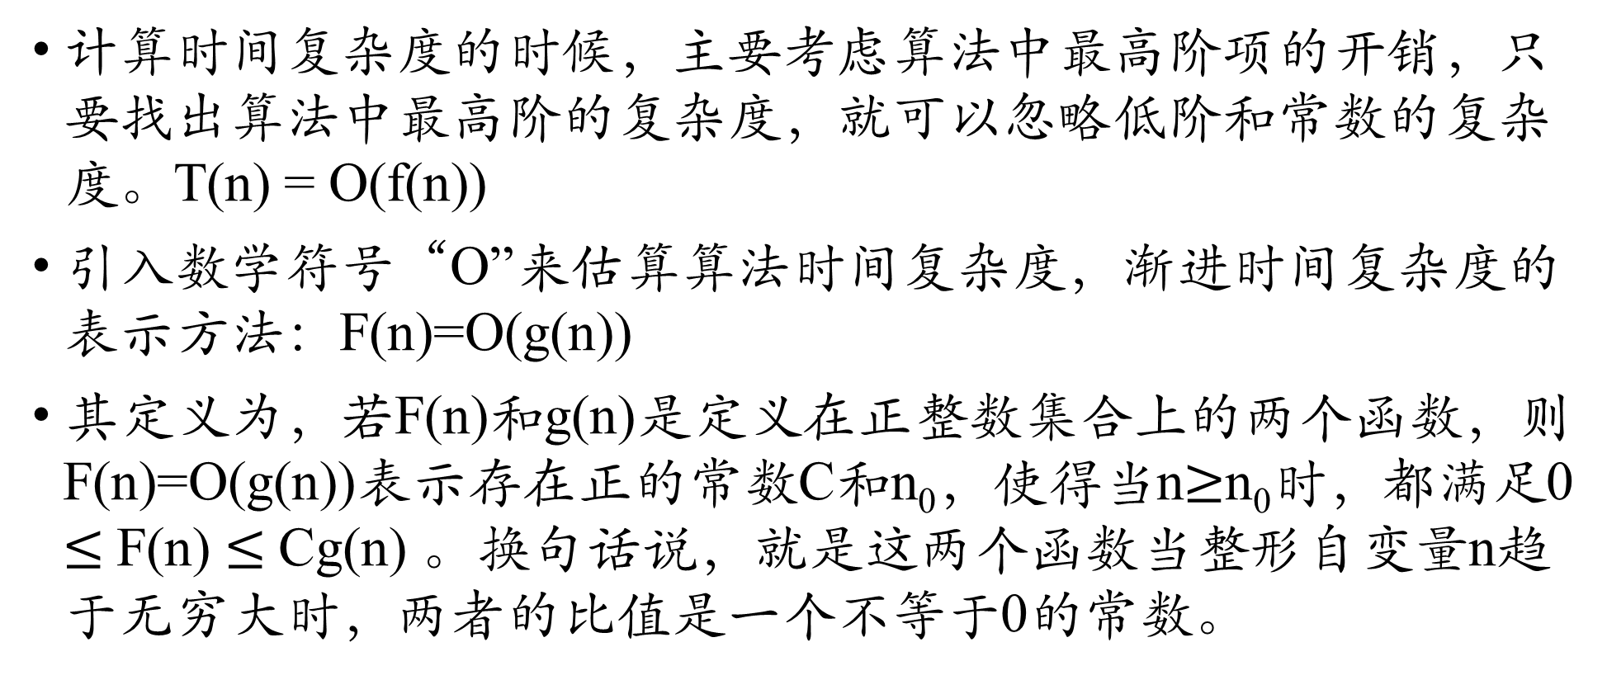
计算时间复杂度的时候，主要考虑算法中最高阶项的开销，只要找出算法中最高阶的复杂度，就可以忽略低阶和常数的复杂度。T(n) = O(f(n))
引入数学符号“O”来估算算法时间复杂度，渐进时间复杂度的表示方法：F(n)=O(g(n))
其定义为，若F(n)和g(n)是定义在正整数集合上的两个函数，则F(n)=O(g(n))表示存在正的常数C和n₀，使得当n$≥$n₀时，都满足0 $≤$F(n) $≤$Cg(n) 。换句话说，就是这两个函数当整形自变量n趋于无穷大时，两者的比值是一个不等于0的常数。

Slide 11
平均时间复杂度 + 最坏时间复杂度
由于算法的复杂度通常与输入有关，所以通常采用平均时间复杂度和最坏时间复杂度来衡量一个算法的复杂度。
平均时间复杂度：问题规模为n时，用各种特定输入条件下的基本运算次数的加权平均值来衡量算法的时间复杂度。A(n)
最坏时间复杂度：问题规模为n时，用算法执行基本运算的最大次数来衡量算法的时间复杂度。 W(n)

Slide 12
空间复杂度
空间复杂度是指算法在计算机内执行时所需存储空间的度量。
一般来说也是问题规模n的函数f(n),算法的空间复杂度记为：
S(n)=O( f(n) )
程序所需的存储空间通常划分为两部分：
1、固定部分：指与问题实例特性无关的那部分空间。如指令空间，数据空间中常量、变量和结构或对象的成员变量所占空间。
2、变化部分：指依赖问题实例特性的那部分空间。如与实际问题实例规模有关的输入、输出和中间处理所需的空间、以及递归栈空间等。

Slide 13
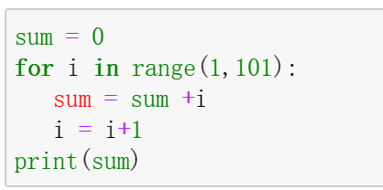
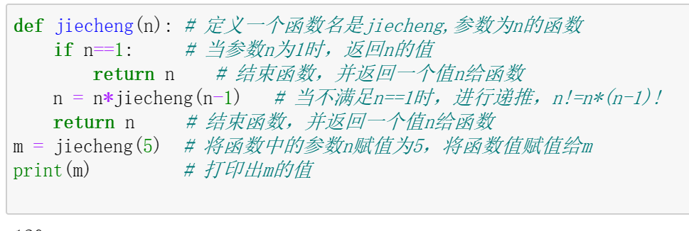
示例：S(n) ?

Slide 14
算法设计的基本方法与策略基础
(1) 递推法
递推法是利用问题本身所具有的一种递推关系求解问题的一种方法。它把问题求解分成若干步，找出相邻几步的关系，从而达到求解问题的目的。
设要求问题规模为n的解，当n=0或1时，解为已知，或能方便地得到。能采用递推法构造算法的问题有重要的递推性质，即当得到问题规模为i-1的解后，由问题的递推性质，能从已求得的规模为1,2,…i-1的一系列解，构造出问题规模为i的解。
大家可以想到哪些示例？

Slide 15
算法设计的基本方法与策略基础
(2) 递归法
递归策略是利用函数直接或间接地调用自身来完成某个计算过程。
特征如下：为求解规模为n的问题，设法将他分解成规模较小的问题，然后…。特别地，当规模为n=1时，能直接得解。
递归算法代码简洁、可读性强的优点，但缺点是运行效率较低。递归调用由于需要频繁保存运行状态而消耗额外的时间、占用额外的空间，递归次数过多容易造成栈溢出等。
Notes:
递归

Slide 16
递归策略要注意两个条件
1）确定递归公式。
在函数中可以直接或简洁调用自身。
2）确定终止条件。
必须有一个明确的递归结束条件，即递归出口。
提示：任何可以用递推法解决的问题都可以很方便地利用递归法解决。反过来却不一定。

Slide 17
(3) 穷举法
穷举搜索法也称穷举法或搜索法，是对可能是解的众多候选解按某种顺序进行逐一枚举和检验，并从中找出哪些符合要求的候选解作为问题的解。
水仙花数 abc = a³+b³+c³

Slide 18
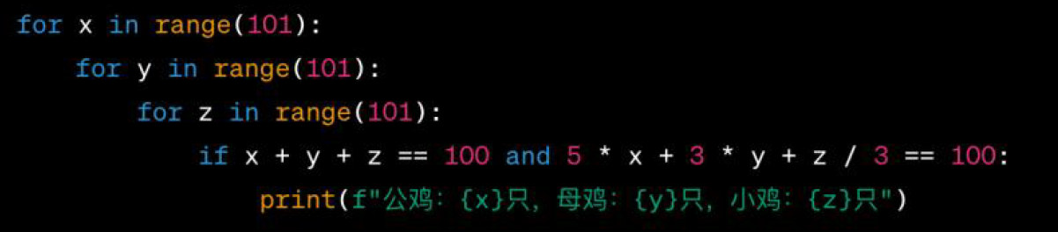
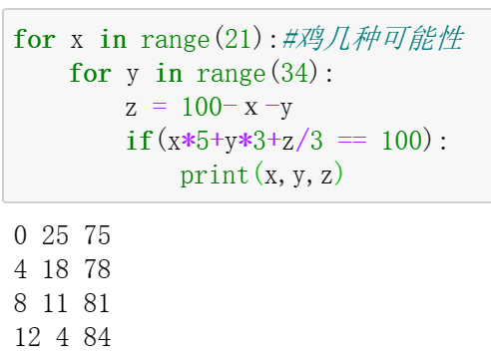
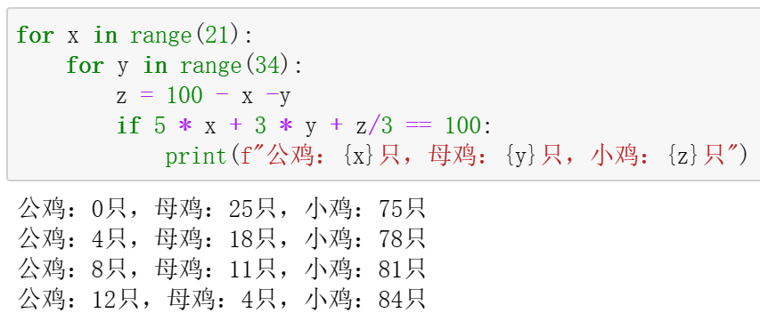
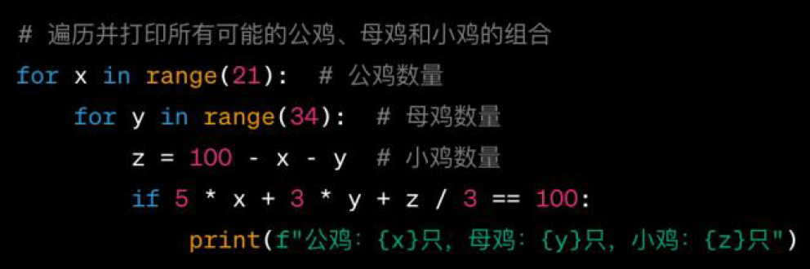
百钱百鸡：
百钱百鸡是我国古代数学家张丘建在《算经》一书中提出的数学问题：鸡翁一值钱五，鸡母一值钱三，鸡雏三值钱一。百钱买百鸡，问鸡翁、鸡母、鸡雏各几何？翻译成现代文是：公鸡5元一只，母鸡3元一只，小鸡1元三只，用100块钱买一百只鸡，问公鸡、母鸡、小鸡各有多少只？

Slide 19
2、分治策略
分治策略是对于一个规模为n的问题，若该问题可以容易地解决时（比如在n很小的情况下）则直接解决， 否则，将其分解为k个规模较小的子问题，这些子问题互相独立且与原问题形式相同。 递归地解决所有子问题，然后将子问题的解合并即可得到原问题的解。
分三步：
1、分解 (Divide)
2、征服 (Conquer)
3、合并 (Combime)

Slide 20
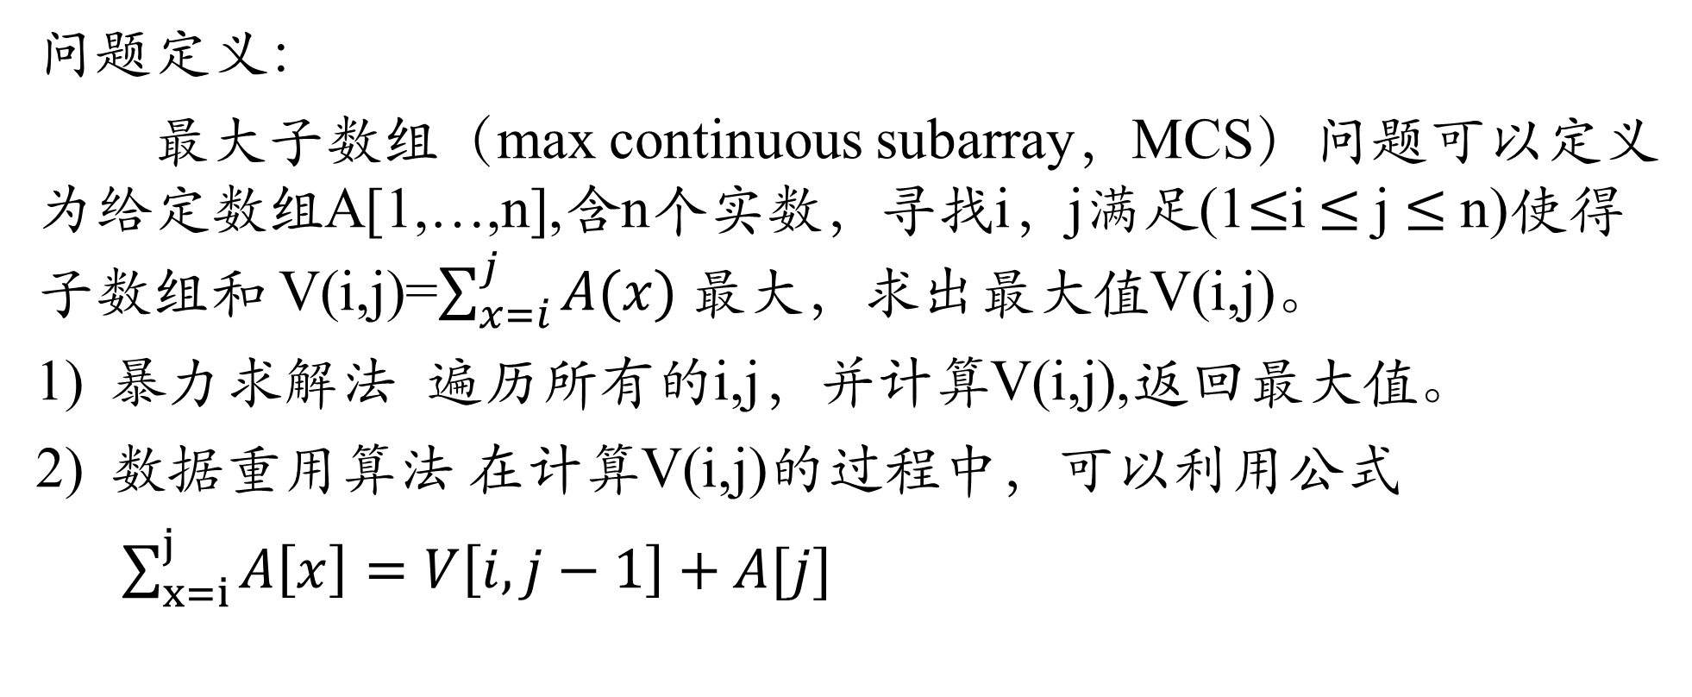
最大子数组(MCS)
问题定义：
最大子数组（max continuous subarray，MCS）问题可以定义为给定数组A[1,…,n],含n个实数，寻找i，j满足(1$≤$i $≤$j $≤$n)使得子数组和 V(i,j)=$\sum_{x=i}^{j}{A(x)}最大$，求出最大值V(i,j)。
暴力求解法 遍历所有的i,j，并计算V(i,j),返回最大值。
数据重用算法 在计算V(i,j)的过程中，可以利用公式
$\sum_{x=i}^{j}{A\left[x\right]=V\left[i,j−1\right]+A[j]}$
O(n³) or O(n²)

Slide 21
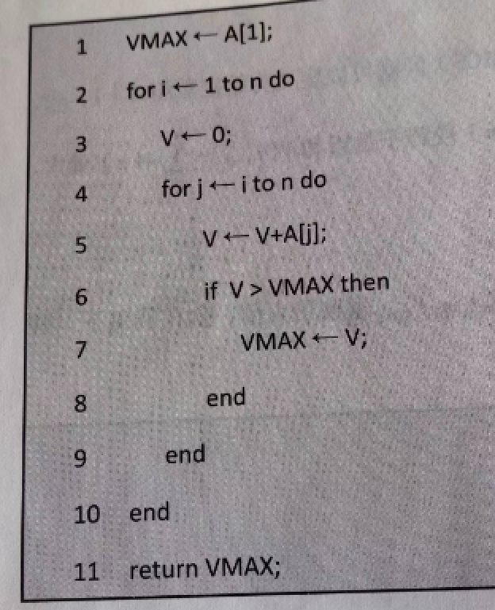
数据重用算法的伪代码

Slide 22
分治策略方法
如果将数组A[1, … ,n] 分解为A[1, … ,m] 和 A[m+1, … , n]，则MCS的值S = max{S₁,S₂,A}必为以下三者之一：
(1) S₁: A[1 … m]的MCS;
(2) S₂: A[m+1 … n]的MCS;
(3) A：包含A[m+1]和A[m]的MCS。
设m=[(n+1)/2],计算A可以分别计算A₁(以A[m]结尾的MCS)和A₂(以A[m+1]为起始的MCS)，A=A₁+A₂。
具体：P₃₉ ₊₄₀

Slide 23
分治算法其他应用
归并排序
快速排序
汉诺塔问题
统计逆排序数
参考代码：
Python 算法高级篇：分治算法的原理与应用-腾讯云开发者社区-腾讯云 (tencent.com)

Slide 24
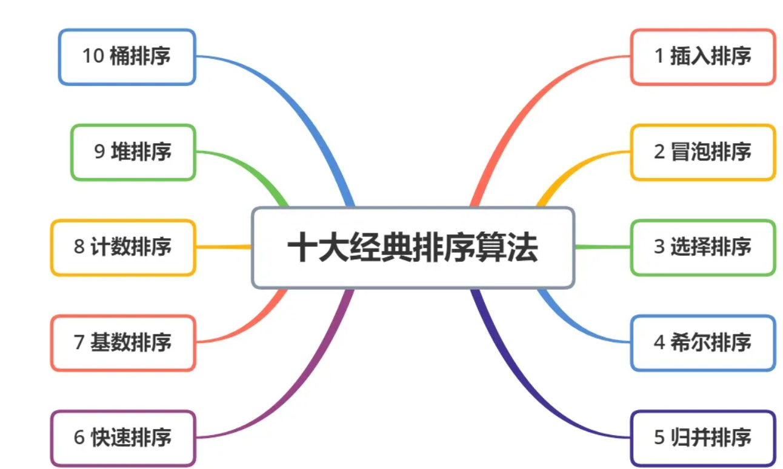
3、排序算法

Slide 25
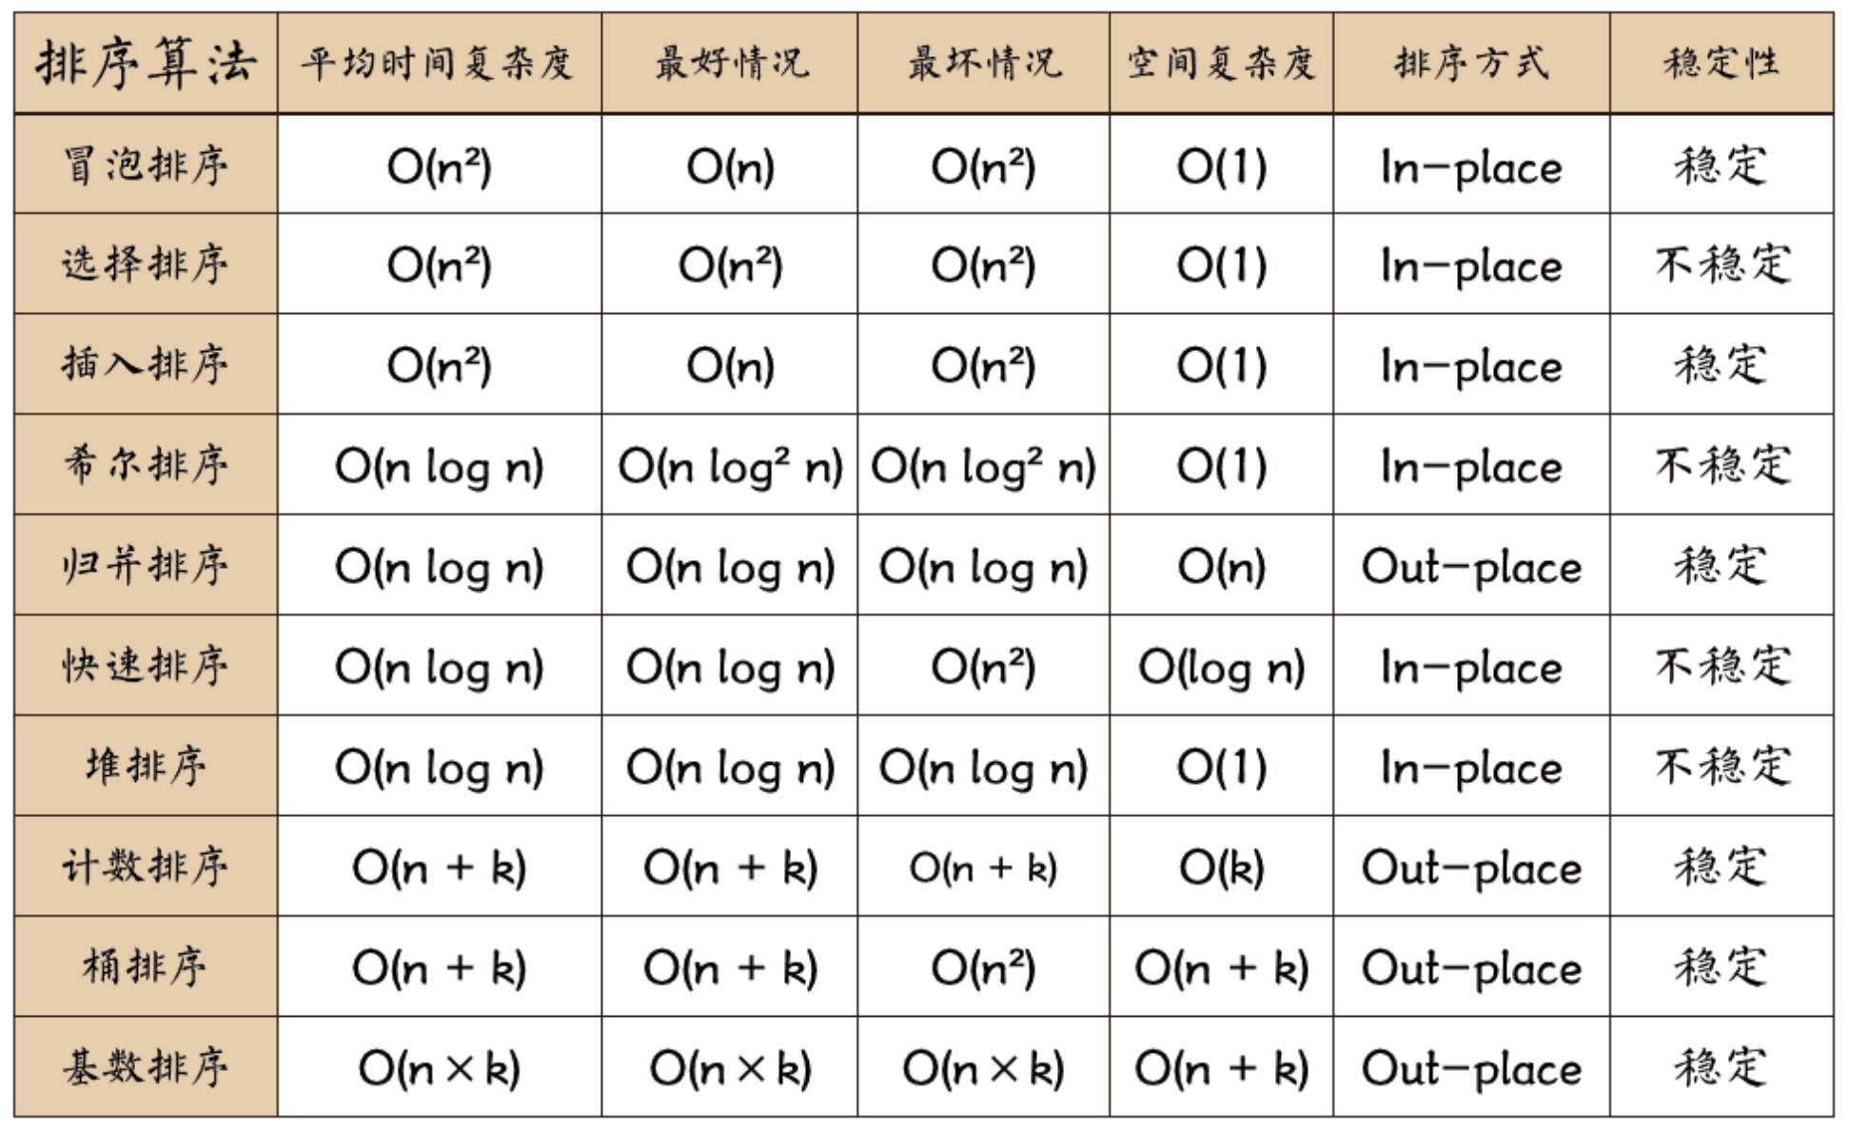

Slide 26
3.1 快速排序
使用了分治的思想，平均性能非常好，在实际应用中是一个较好的选择，期望时间复杂度为O(nlogn)。
基于分治法，在待排序L[1…n]中人取一个元素pivot基准（通常取首元素），通过一趟排序将待排序表分为独立的两部分L[1…k-1]和L[k+1…n]，使得L[1…k-1]中的所有元素小于pivot，L[k+1…n]中的所有元素都大于等于pivot，则pivot放在了其最终位置L[k]上，这个过程称为一趟快速排序。然后分别递归地对两个子表重复上述过程，直至每部分内只有一个元素或空为止。

Slide 27
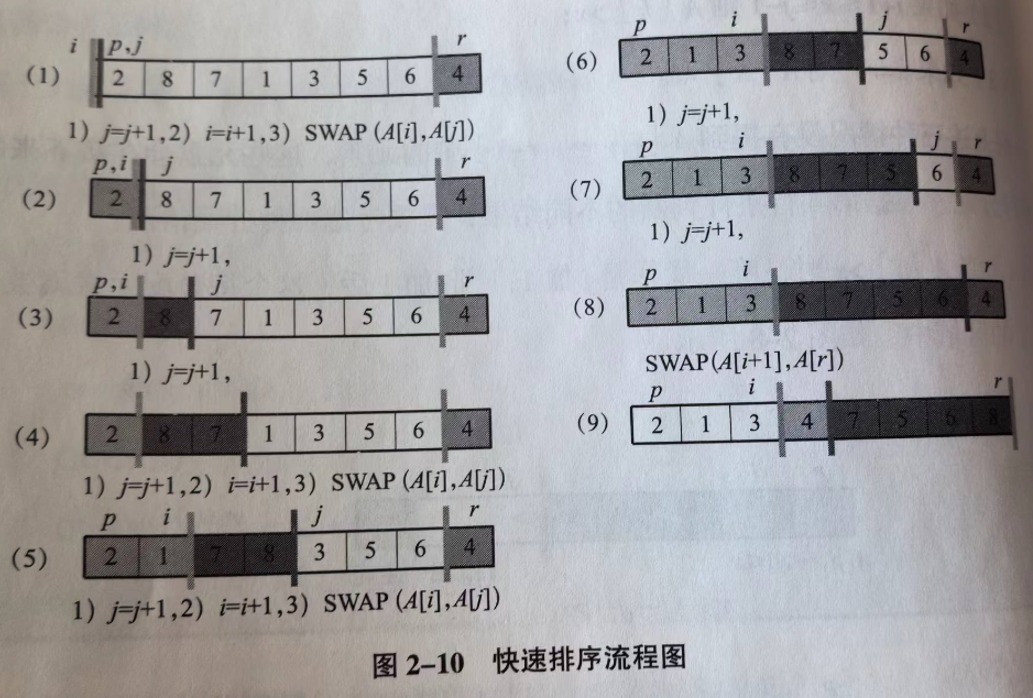
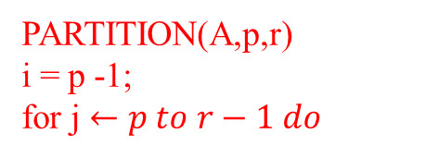
2, 8, 7, 1, 3, 5, 6, 4
PARTITION(A,p,r)
i = p -1;
for j $←p to r−1 do$
p
r
2 8 7 1 3 5 6 4
i j
2 8 7 1 3 5 6 4
i j
1 8 7 2 3 5 6 4
i j
1 2 7 8 3 5 6 4
ij
2 8 7 1 3 5 6 4
i j

Slide 28
3.2 堆排序
队列 FIFO 先入先出
栈 FILO 先入后出
存储结构分为：链式存储和顺序存储
堆，计算机科学中一类特殊的数据结构的统称，是一种满足堆中的每一个节点值都大于等于(或小于等于)子树中所有节点的值的树。
这里讨论的堆可以被看作一颗完全二叉树的数组对象，也被称为“二叉堆”。是简单选择排序算法的优化，利用完全二叉树顺序结构减少元素间的重复比较。

Slide 29
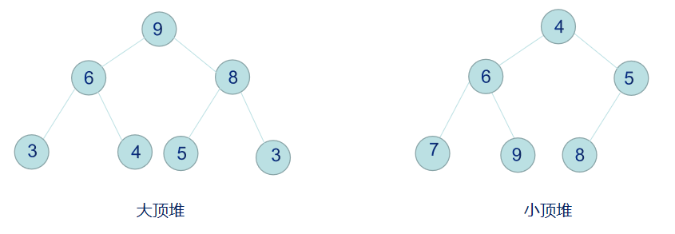
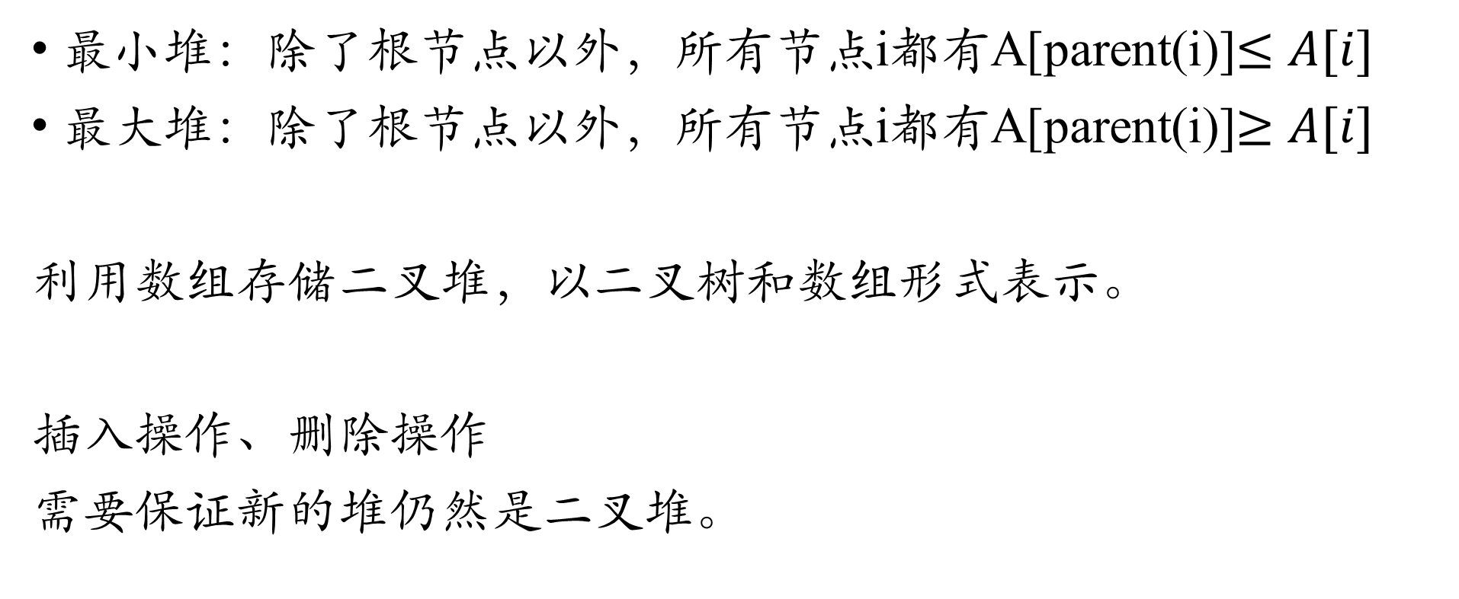
堆的分类及性质
最小堆：除了根节点以外，所有节点i都有A[parent(i)]$≤A[i]$
最大堆：除了根节点以外，所有节点i都有A[parent(i)]$≥A[i]$
利用数组存储二叉堆，以二叉树和数组形式表示。
插入操作、删除操作
需要保证新的堆仍然是二叉堆。

Slide 30
基本思想
将待排序序列构造成一个最大(小)堆，整个序列的最大(小)值就是堆顶的根节点。将其与末尾元素进行交换，此时末尾就为最大(小)值。
然后，将剩余n-1个元素重新构造成一个最大(小)堆，这样会得到n个元素的次大(小)值。
如此反复，便能得到一个有序序列。

Slide 31
3.3 线性时间排序
计数排序
基本思想：对每个元素都统计比该元素小的元素的个数，然后，将该元素放在它在输出数组中的位置上。
基数排序
基本思想：将所有待比较数值统一为同样的数位长度，数位较短的数前面补0。然后，从最低位开始，依次进行一次排序。这样从最低位排序一直排到最高位排序完成以后，数列就变成一个有序序列。

Slide 32
4、图算法
图由顶点集V(G)和边集E(G)组成，记为G=(V,E)。其中E(G)是边的有限集合，边是顶点的无序对（无向图）或有序对（有向图）。
对有向图来说，E(G)是有向边（也称弧(Arc)）的有限集合，弧是顶点的有序对，记为<v,w>，v、w是顶点，v为弧尾（箭头根部），w为弧头（箭头处）。
对无向图来说，E(G)是边的有限集合，边是顶点的无序对，记为(v, w)或者(w, v)，并且(v, w)=(w,v)。

Slide 33
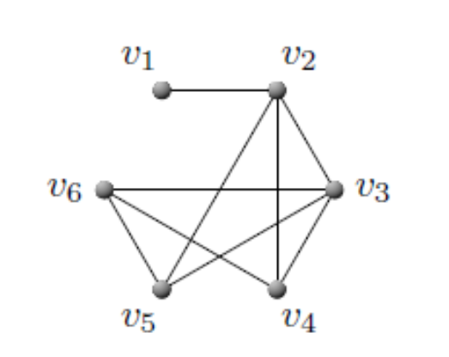
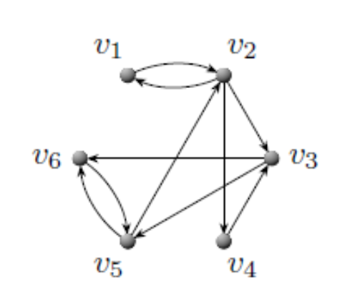
顶点的度，入度和出度

Slide 34
图的路径与连通

Slide 35
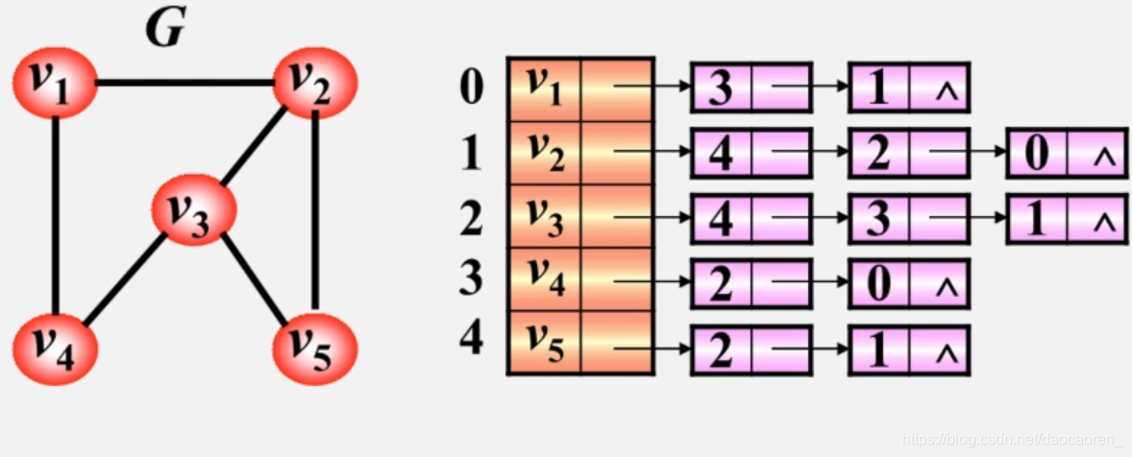
图的表示：邻接链表

Slide 36
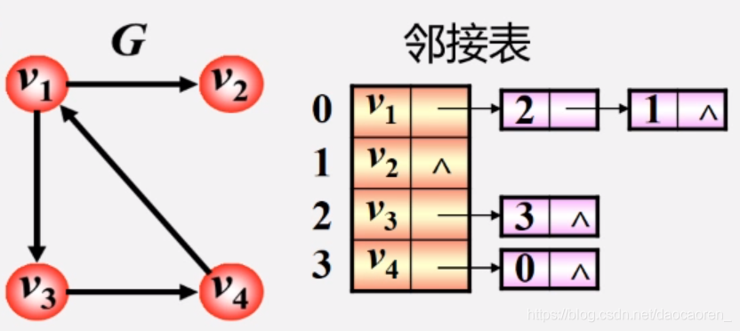
图的表示：邻接链表

Slide 37
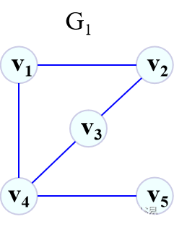
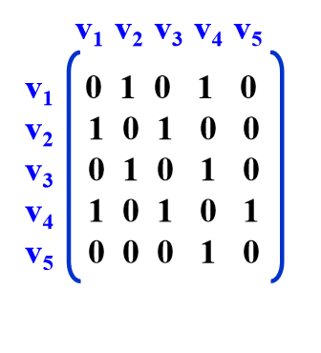
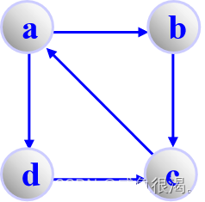
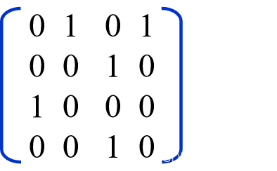
邻接矩阵

Slide 38
图的搜索算法
广度优先搜索(BFS)
广度优先搜索（Breadth First Search）简称广搜或者 BFS，是遍历图存储结构的一种算法，既适用于无向图（网），也适用于有向图（网）。
广度优先遍历是一种图和树的遍历策略，它的核心思想是从一个起始节点开始，访问其所有邻近节点，然后再按照相同的方式访问这些邻近节点的邻近节点。这种遍历方式类似于波纹在水面上扩散的过程。
BFS算法的时间复杂度为节点和边的数量之和，即O(V+E)

Slide 39
广度优先遍历
在广度优先遍历中，我们通常使用一个队列（Queue）来存储待访问的节点。初始时，将起始节点放入队列。然后，执行以下操作直到队列为空：
从队列中取出一个节点。
访问该节点，并将其标记为已访问。
将该节点的所有未被访问的邻近节点加入队列。
Ref： https://blog.csdn.net/m0_73633088/article/details/134010100

Slide 40
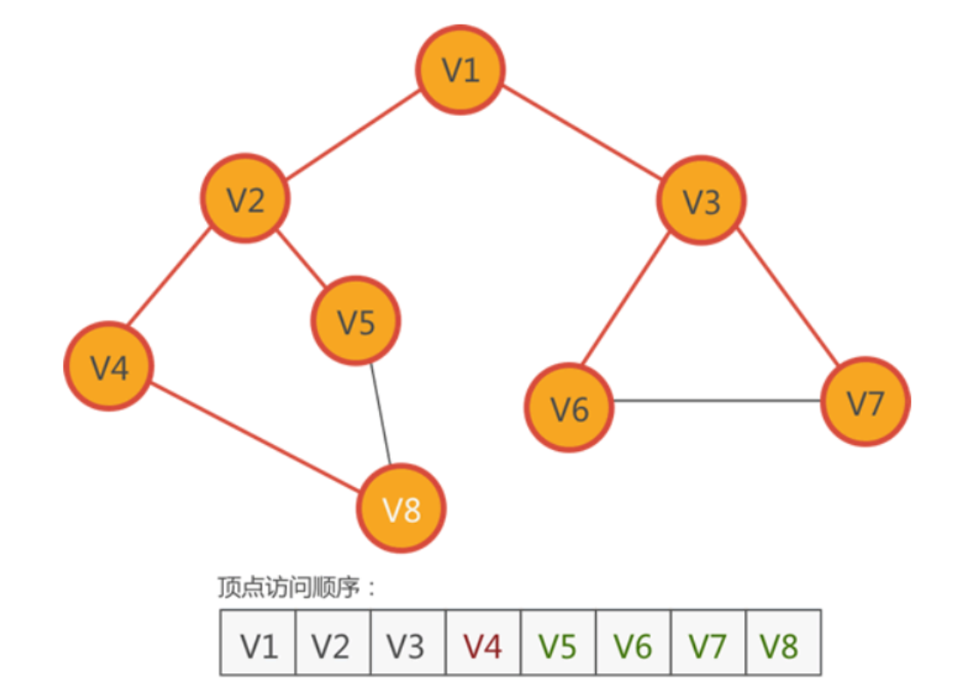
示例：

Slide 41
深度优先搜索(DFS)
深度优先搜索是用来遍历或搜索树和图数据结构的算法，它是可以从任意跟节点开始，选择一条路径走到底，并通过回溯来访问所有节点的算法。简单来说就是通过选择一条道路走到无路可走的时候回退到上一个岔路口，并标记这条路已走过，选择另外一条道路继续走，直到走遍每一条路。（一句话概括：一路走到黑，黑了就回头）

Slide 42
深度优先搜索(DFS)
DFS思想基于递归思想，通过递归的形式来缩小问题规模，把一件事分割成若干个相同的小事，逐步完成。
深度优先搜索的步骤分为 1.递归下去 2.回溯上来。顾名思义，深度优先，则是以深度为准则，先一条路走到底，直到达到目标。这里称之为递归下去。否则既没有达到目标又无路可走了，那么则退回到上一步的状态，走其他路。这便是回溯上来。

Slide 43
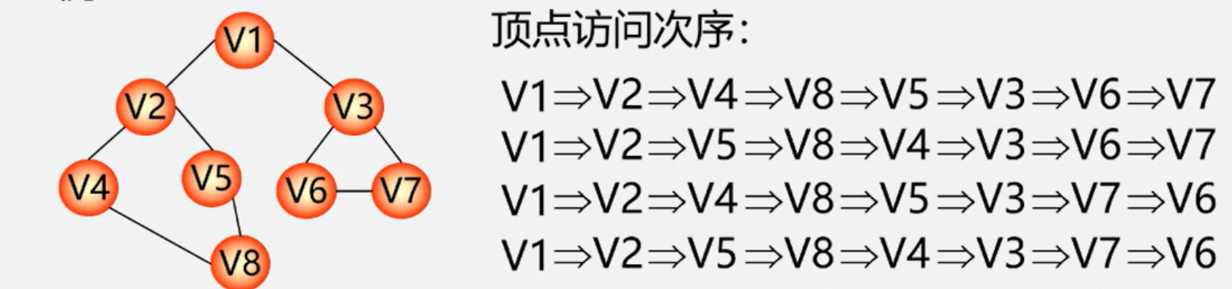
示例：深度优先搜索

Slide 44
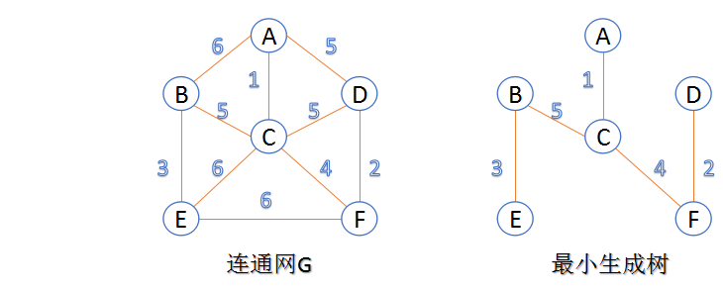
最小生成树
生成树：一个连通图的生成树是指一个连通子图，它含有图中全部n个顶点，但只有足以构成一棵树的n-1条边。一颗有n个顶点的生成树有且仅有n-1条边，如果生成树中再添加一条边，则必定成环。
最小生成树：在连通网的所有生成树中，所有边的代价（权重）和最小的生成树，称为最小生成树。

Slide 45
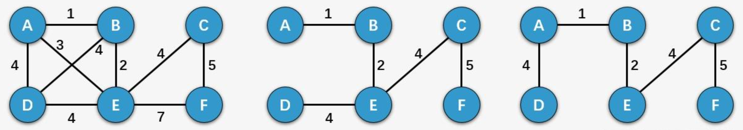
最小生成树
广泛存在于网络设计(电话线、电子电路设计、有线电视、路网设计、计算机网络)、NP难问题的近似求解(多旅行商规划、斯坦纳树)、图片分割、图片特征、聚类分析等问题。

Slide 46
最小生成树算法
Prim算法(普里姆算法) 和 Kruskal算法(克鲁斯卡尔算法)
普里姆算法：
在找最小生成树时，将顶点分为两类，一类是在查找的过程中已经包含在生成树中的顶点（假设为 A 类），剩下的为另一类（假设为 B 类）。
对于给定的连通网，起始状态全部顶点都归为 B 类。在找最小生成树时，选定任意一个顶点作为起始点，并将之从 B 类移至 A 类；然后找出 B 类中到 A 类中的顶点之间权值最小的顶点，将之从 B 类移至 A 类，如此重复，直到 B 类中没有顶点为止。
所走过的顶点和边就是该连通图的最小生成树。
加点法
加边法

Slide 47
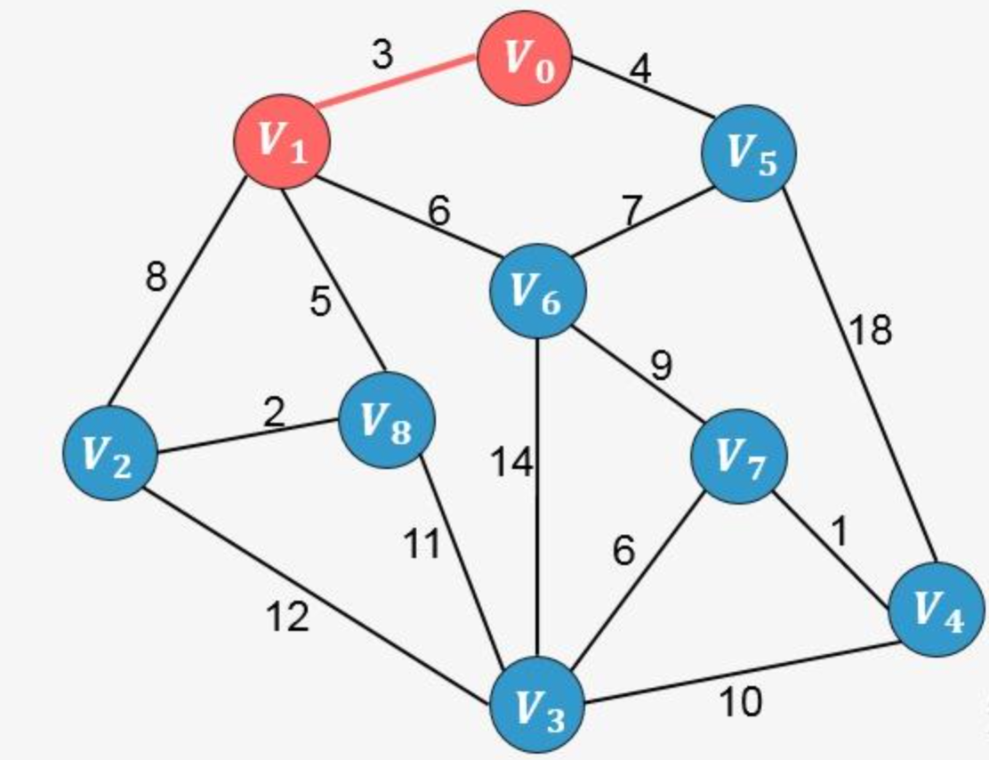
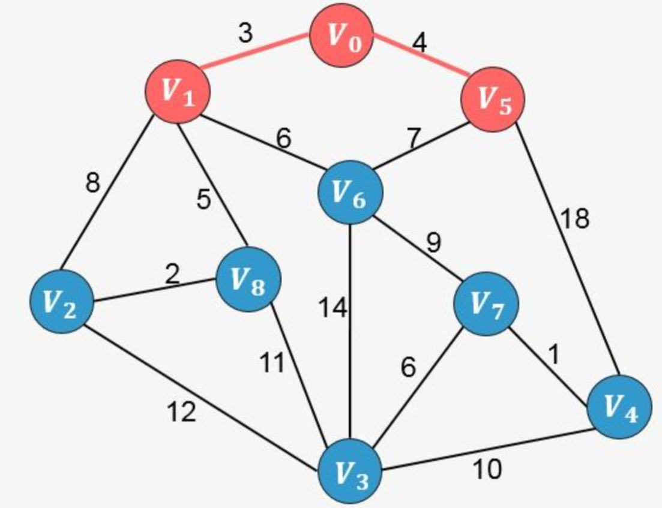
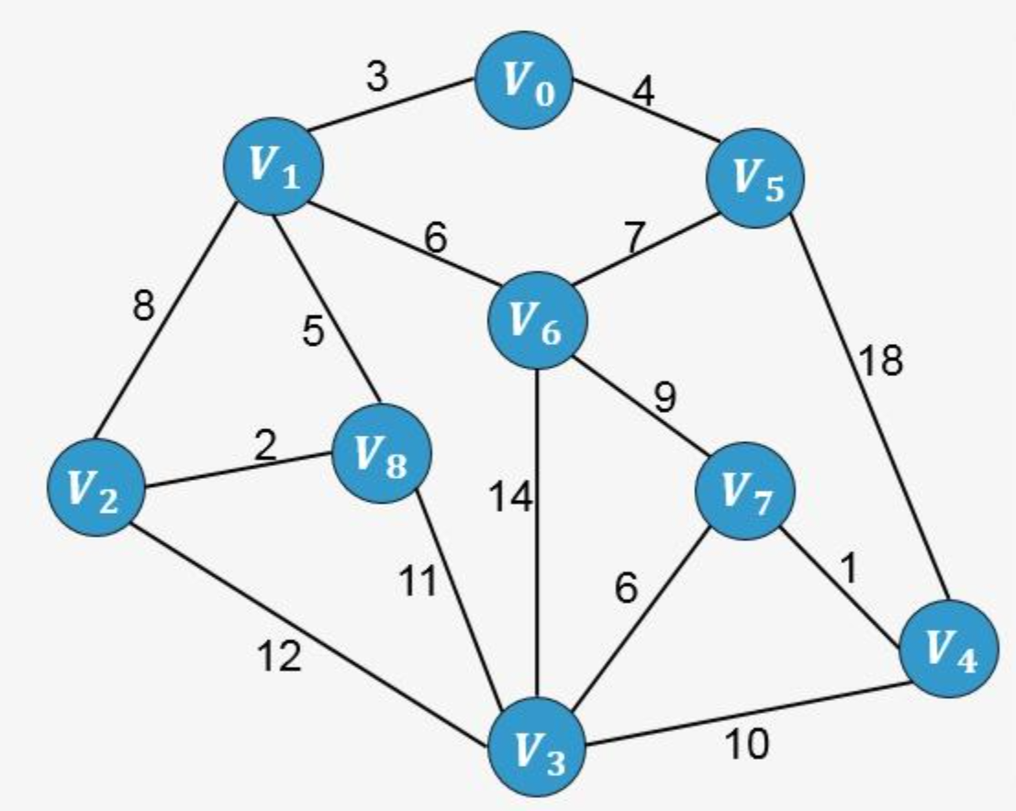
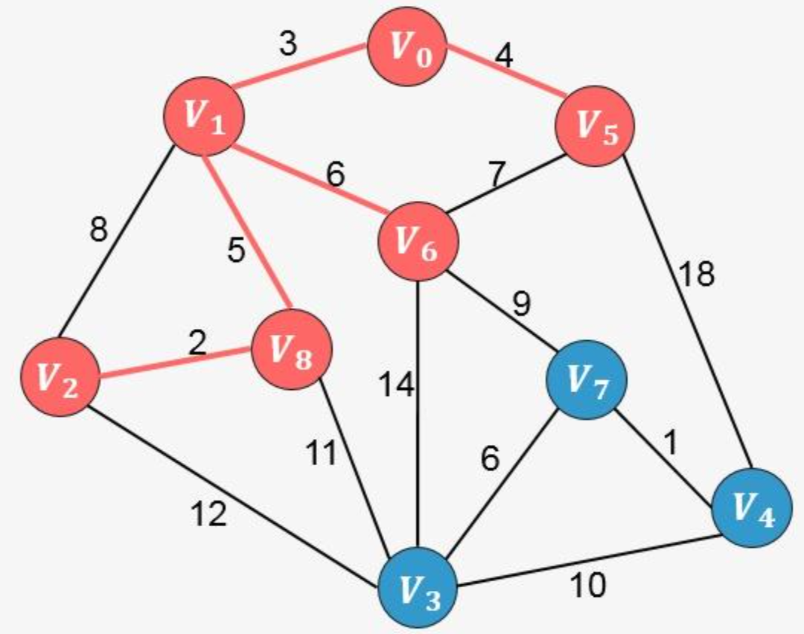
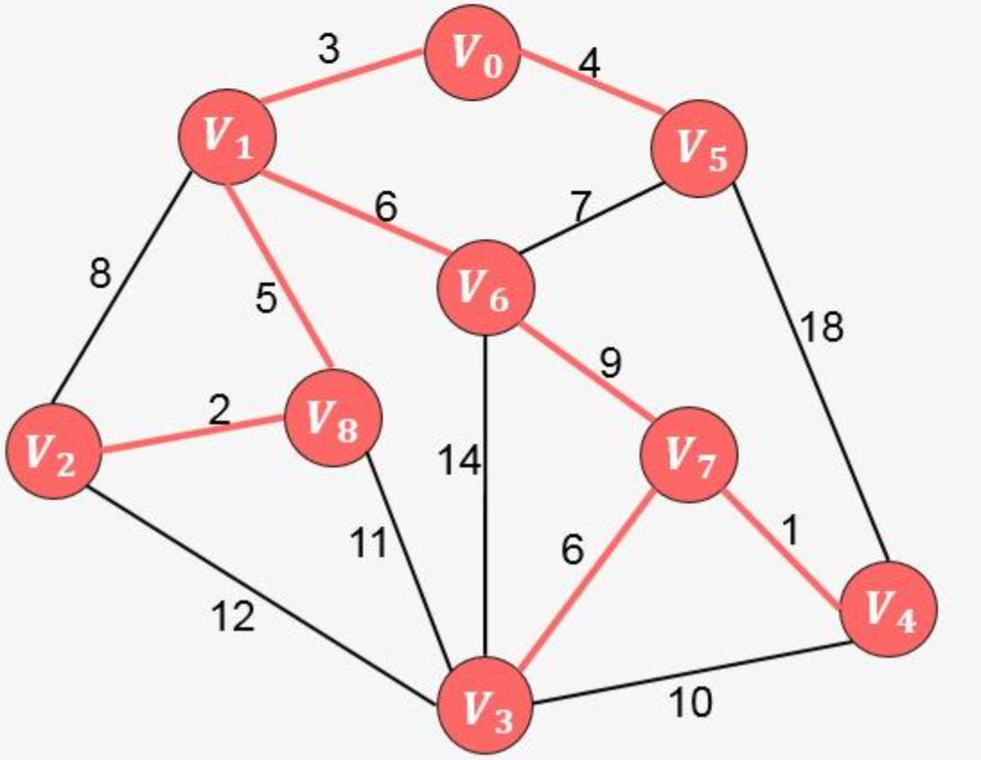

Slide 48
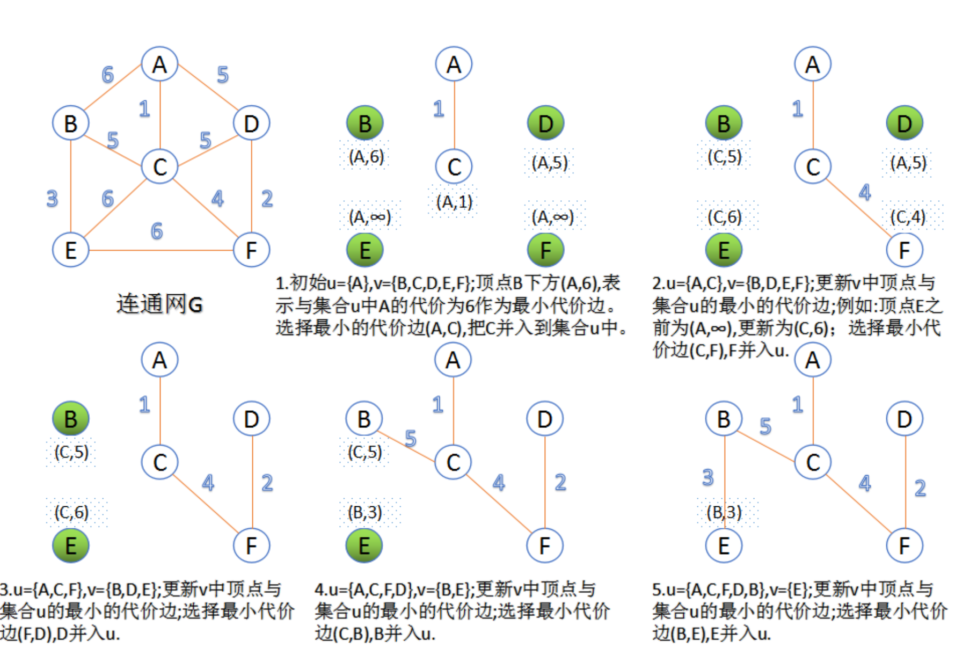
Prim算法(普里姆算法)
Prim算法主要包括优先队列的两种操作：
一个是找最小权的边；
一个是删除相应顶点。

Slide 49
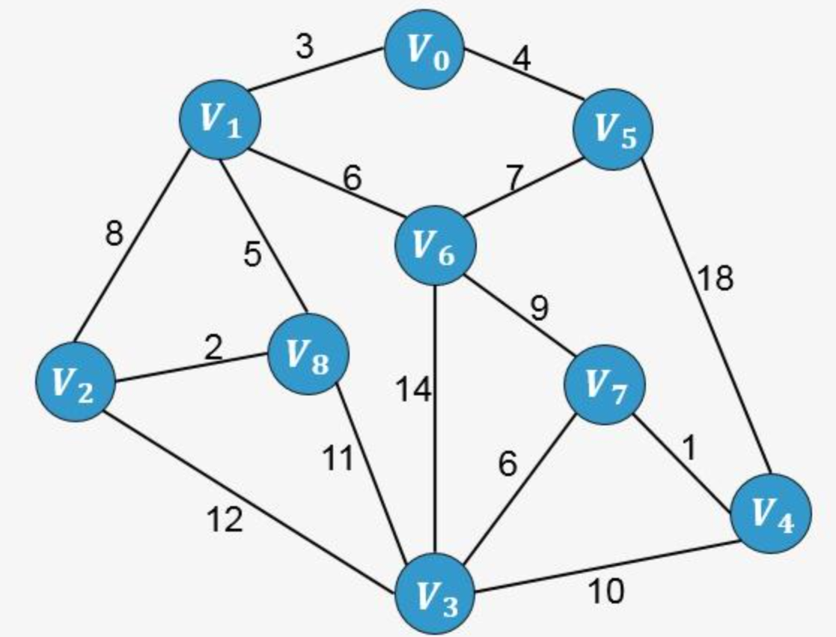
Kruskal 算法
克鲁斯卡尔算法（Kruskal）是一种使用贪婪方法的最小生成树算法。 该算法初始将图视为森林，图中的每一个顶点视为一棵单独的树。
一棵树只与它的邻接顶点中权值最小且不违反最小生成树属性（不构成环）的树之间建立连边。

Slide 50
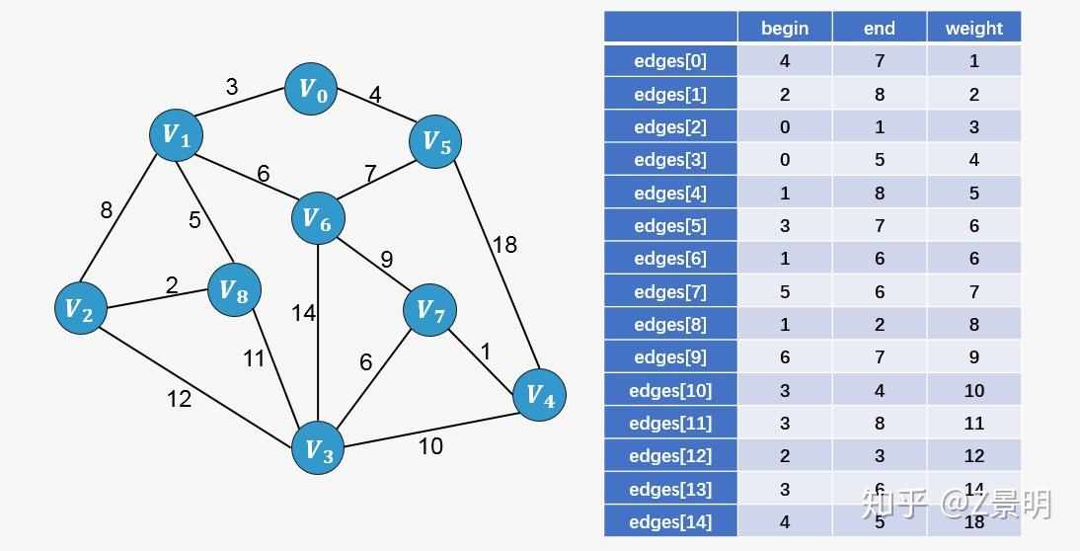
Kruskal 算法
第一步：将图中所有的边按照权值进行升序排列

Slide 51
克鲁斯卡尔算法
该算法需要将所有边按照权值从小到大排序，这一步时间复杂度为O(ElogE);然后通常使用并查集，来快速判断两个顶点是否属于同一个集合，最坏情况可能是枚举完所有边，此时要循环E次，这一步的时间复杂度为O(E)；
该算法比较适用于稀疏图，一般O(E)可以看做常数，所以总复杂度为O(ElogE)。

Slide 52
最短路径问题
从图中的某个顶点出发到达另外一个顶点的所经过的边的权重和最小的一条路径，称为最短路径。
解决问题的算法：
1、迪杰斯特拉算法（Dijkstra算法） 单源最短路径
2、弗洛伊德算法（Floyd算法） 多源最短路径
3、SPFA算法

Slide 53
迪杰斯特拉算法（Dijkstra算法）
算法特点：迪杰斯特拉算法使用了广度优先搜索解决赋权有向图或者无向图的单源最短路径问题，算法最终得到一个最短路径树。该算法常用于路由算法或者作为其他图算法的一个子模块。
算法的思路：Dijkstra算法采用的是一种贪心的策略，声明一个数组dis来保存源点到各个顶点的最短距离和一个保存已经找到了最短路径的顶点的集合：T，初始时，原点 s 的路径权重被赋为 0 （dis[s] = 0）。若对于顶点 s 存在能直接到达的边（s,m），则把dis[m]设为w（s, m）,同时把所有其他（s不能直接到达的）顶点的路径长度设为无穷大。初始时，集合T只有顶点s。
然后，从dis数组选择最小值，则该值就是源点s到该值对应的顶点的最短路径，并且把该点加入到T中，OK，此时完成一个顶点，然后，我们需要看看新加入的顶点是否可以到达其他顶点并且看看通过该顶点到达其他点的路径长度是否比源点直接到达短，如果是，那么就替换这些顶点在dis中的值。然后，又从dis中找出最小值，重复上述动作，直到T中包含了图的所有顶点。

Slide 54
换一种说法
1、先选定一个根结点，并选定一个数组，先确定未遍历前的初始距离，把距离最短的邻接结点选定为中间结点，并标记访问过，开始往下遍历，挨个访问那个中间结点的邻接结点。计算出根结点到中间结点+中间结点到新邻接结点的距离，作为新距离，对比新距离和旧距离，如果新距离大，则把新距离替换掉旧距离，否则不变。
2、一轮访问结束后，从未标记的结点中选定距离最短的，把它作为中间结点，继续往下访问。若都标记过，则算法结束。

Slide 55
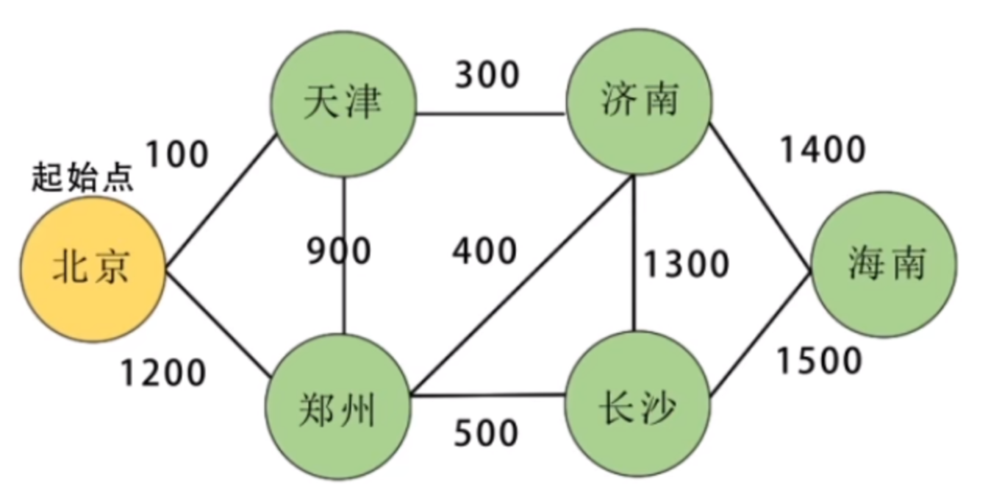
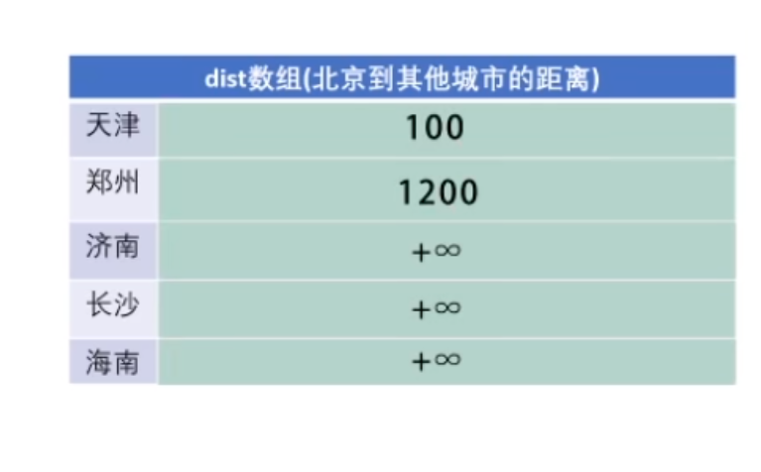
示 例
简单分析：

Slide 56
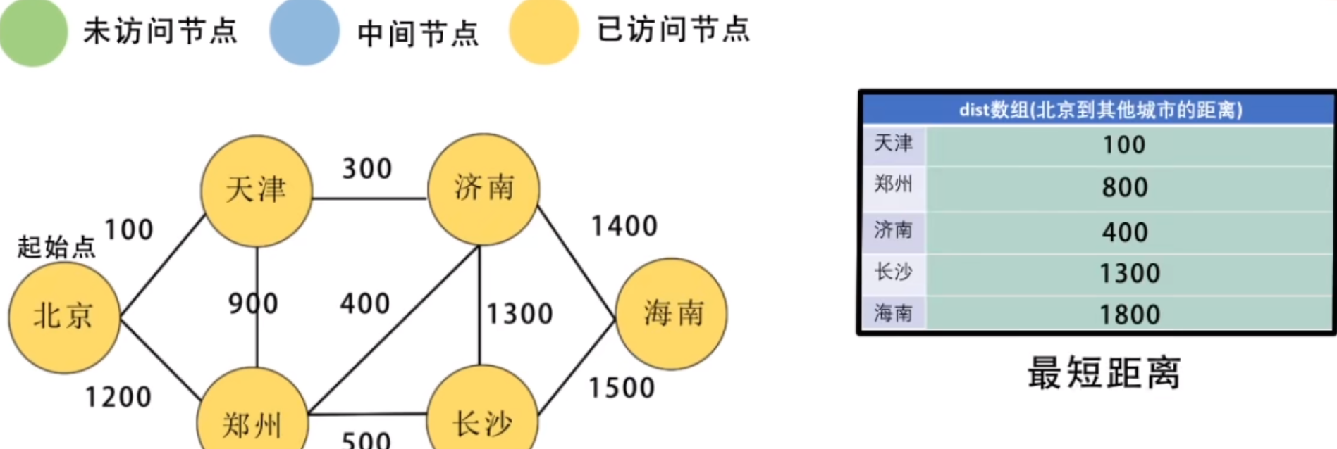
最短路径结果

Slide 57
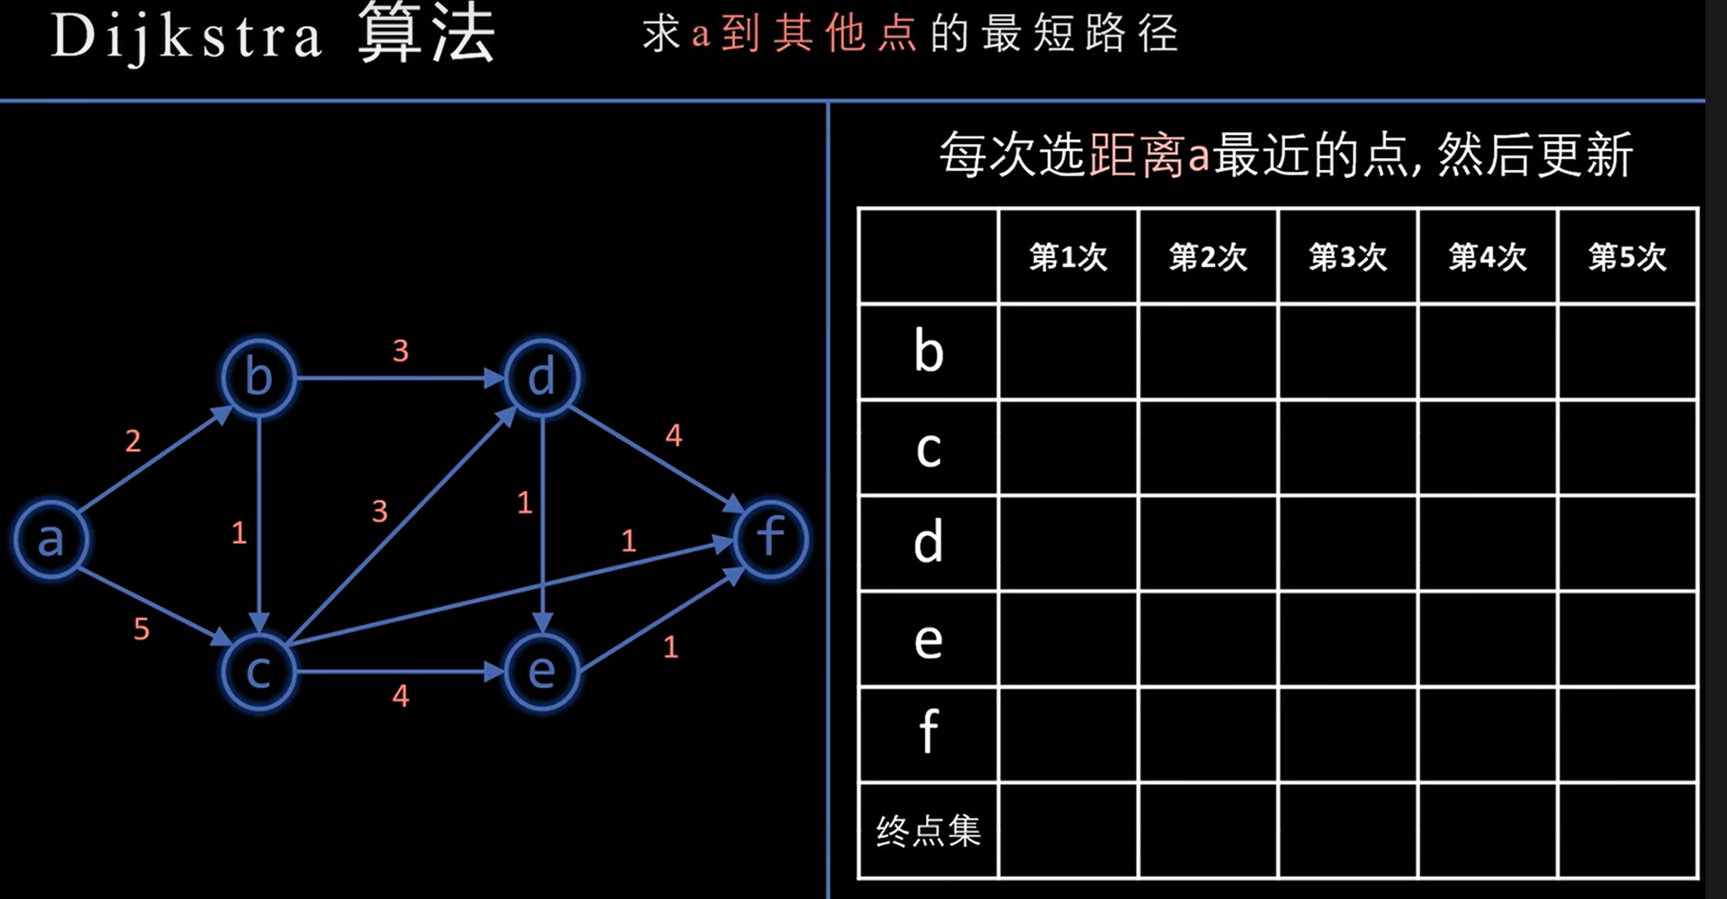
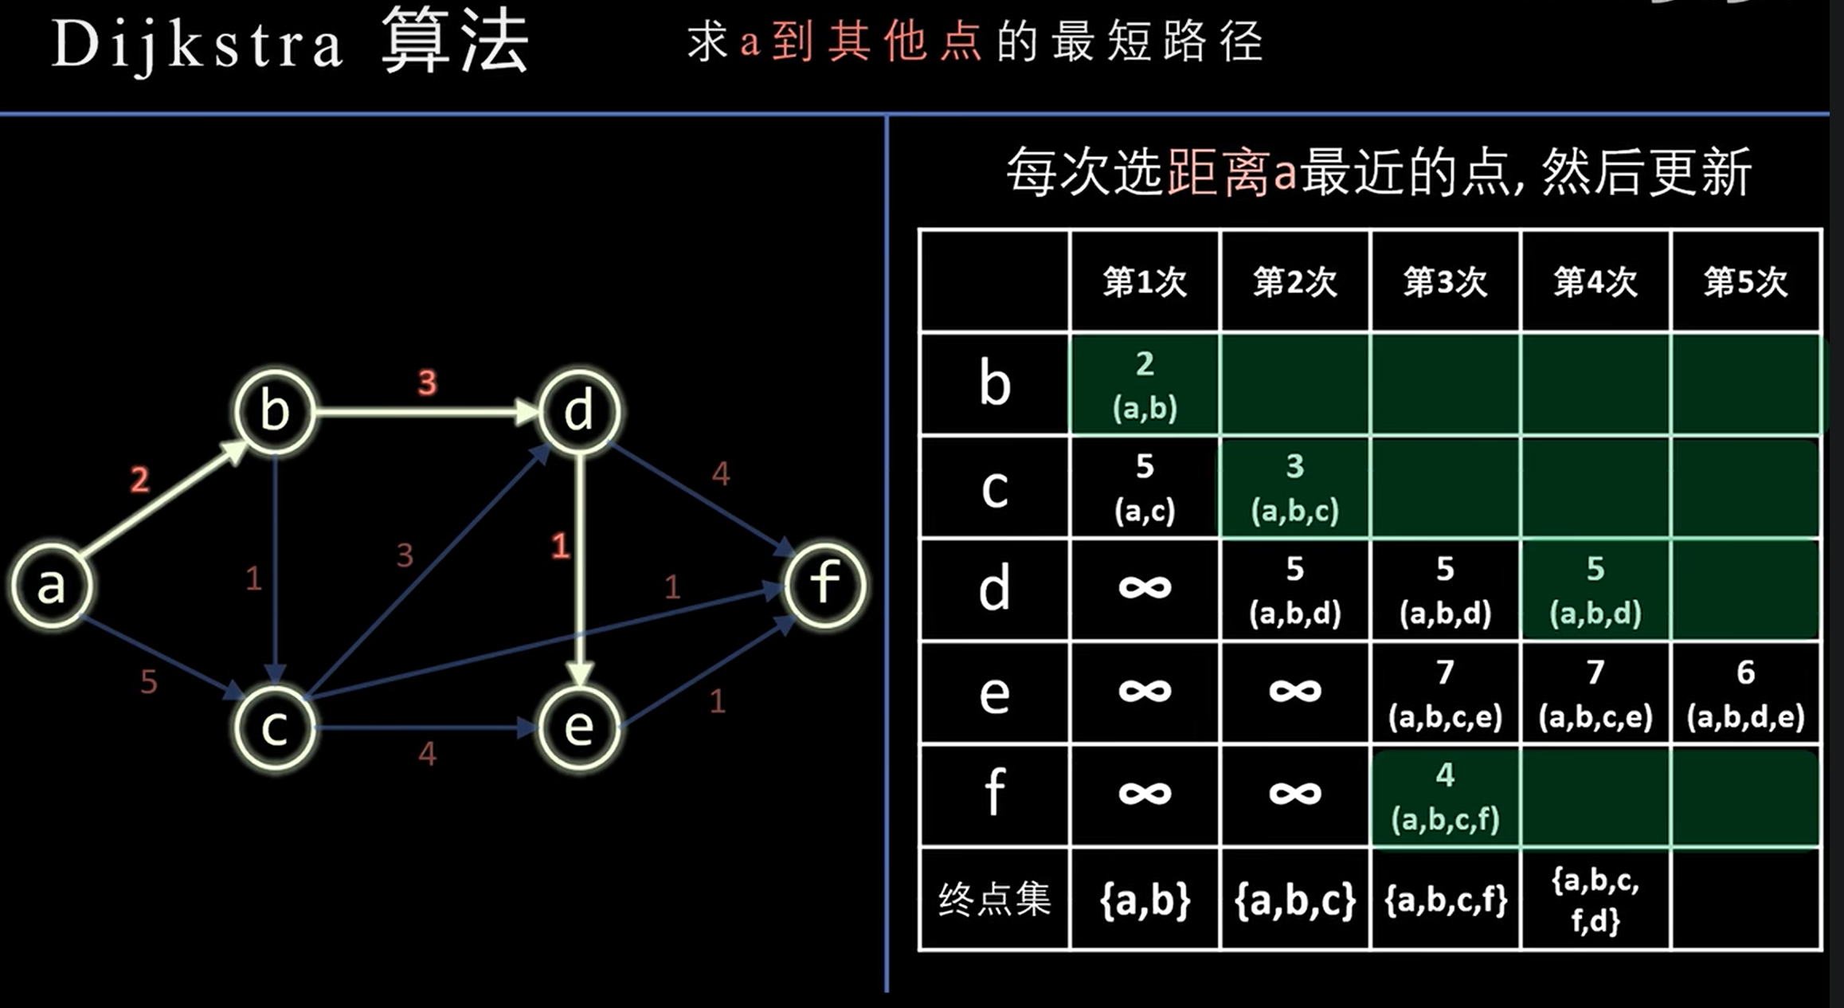
B 站

Slide 58
5、动态规划
动态规划算法的思想比较简单，其实质是分治思想和解决冗余，因此它与分治法和贪心法类似，它们都是将待求解问题分解为更小的、相同的子问题，然后对子问题进行求解，最终产生一个整体最优解。

Slide 59
0-1背包
给定一个容量为W的背包和n件物品，其中第i件物品的质量为w_{i},价值为v_{i}。目标是在不超过背包容量的情况下，选取出价值最高的物品集合。
经典问题，实际上是一个带约束的集合元素选取问题，即如何从n个物品的集合{1,2，…,n}中选出质量和小于W的若干物品，使得这些物品的价值尽可能大。集合中的每件物品都是不可分割的，只能选择是否选入背包中，因此被叫做0-1背包问题。

Slide 60
搜索法
直观解决方法：枚举所有质量和小于W的物品组合，从中选取出价值最大的组合。
令V[i,w] 表示物品集合{1,2，…,i}在总重量为w的约束下能取到的最大价值，则求解的目标为V[n,w]。
V[i,w] = max(v_{i}+V[i-1,w-w_{i}],V[i-1,w])
对于前i个物品的选取，最优结果要么包含第i个物品，要么不包含第i个物品，因此可以使用递归搜索的方式，每次判断是否选取第i个物品，来得到最优解。

Slide 61
最优规划方法：从左向右，从上到下
题目：现在有四个物品，背包总容量为8，背包最多能装入价值为多少的物品？
物品编号 1 2 3 4
物品体积 2 3 4 5
物品价值 3 4 5 6

Slide 62
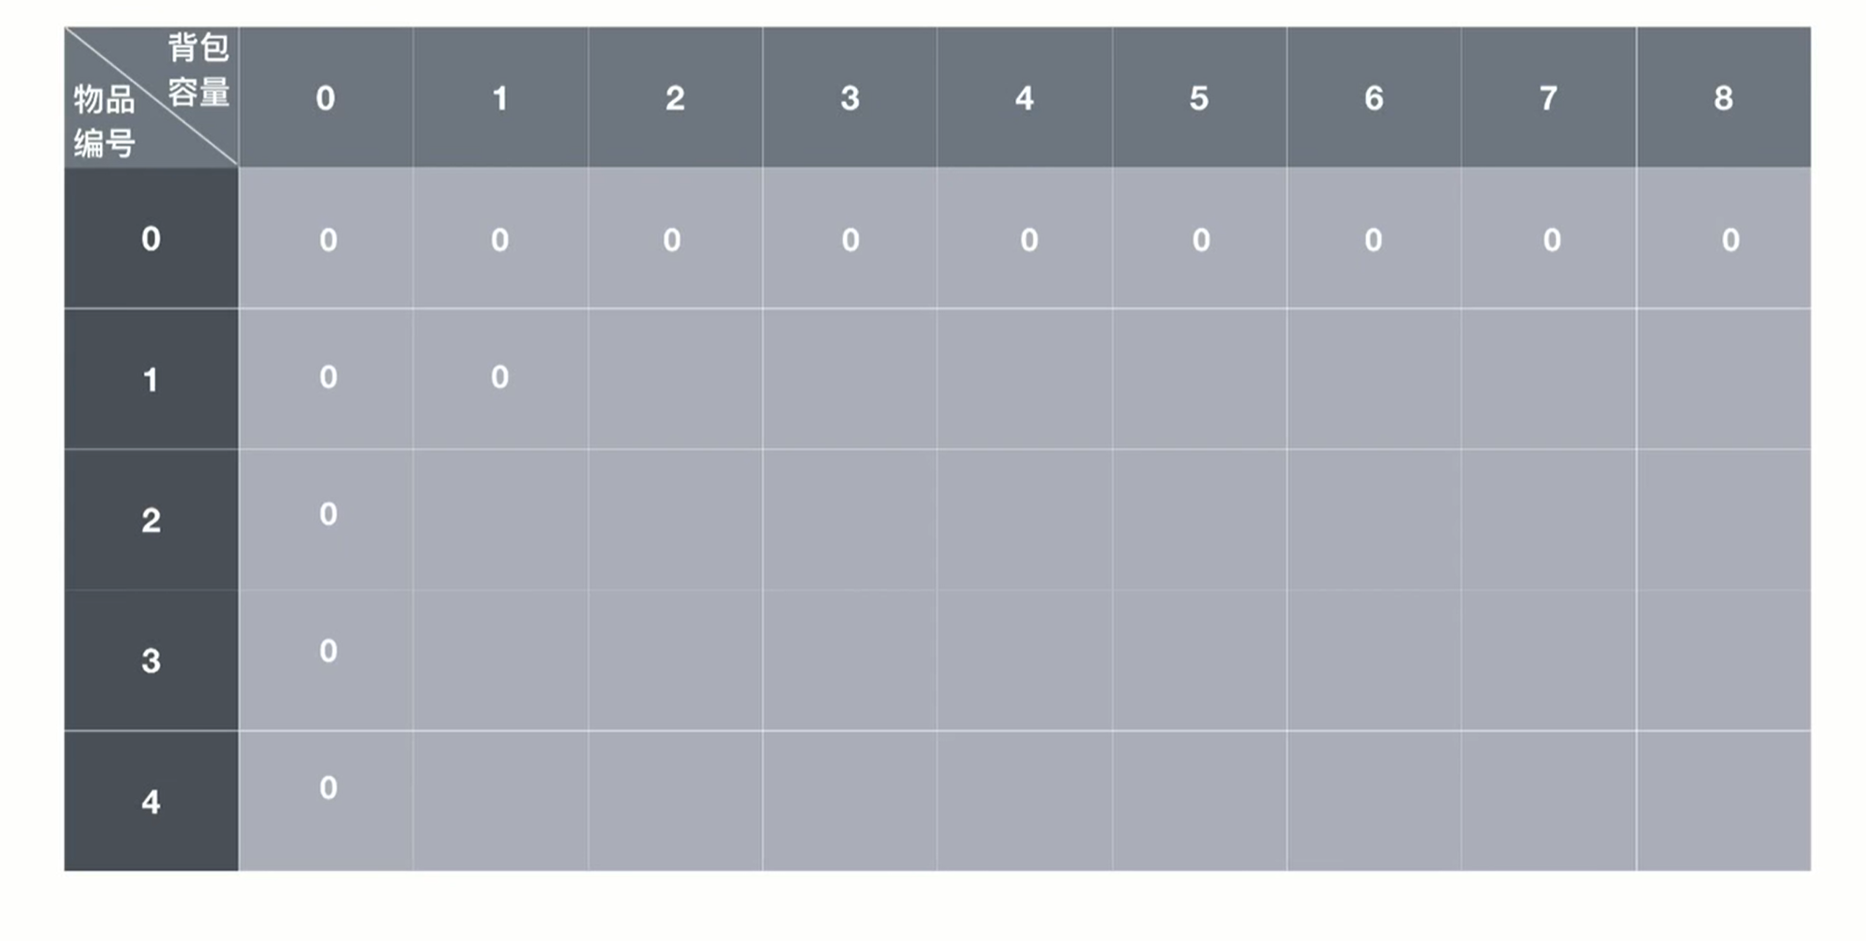
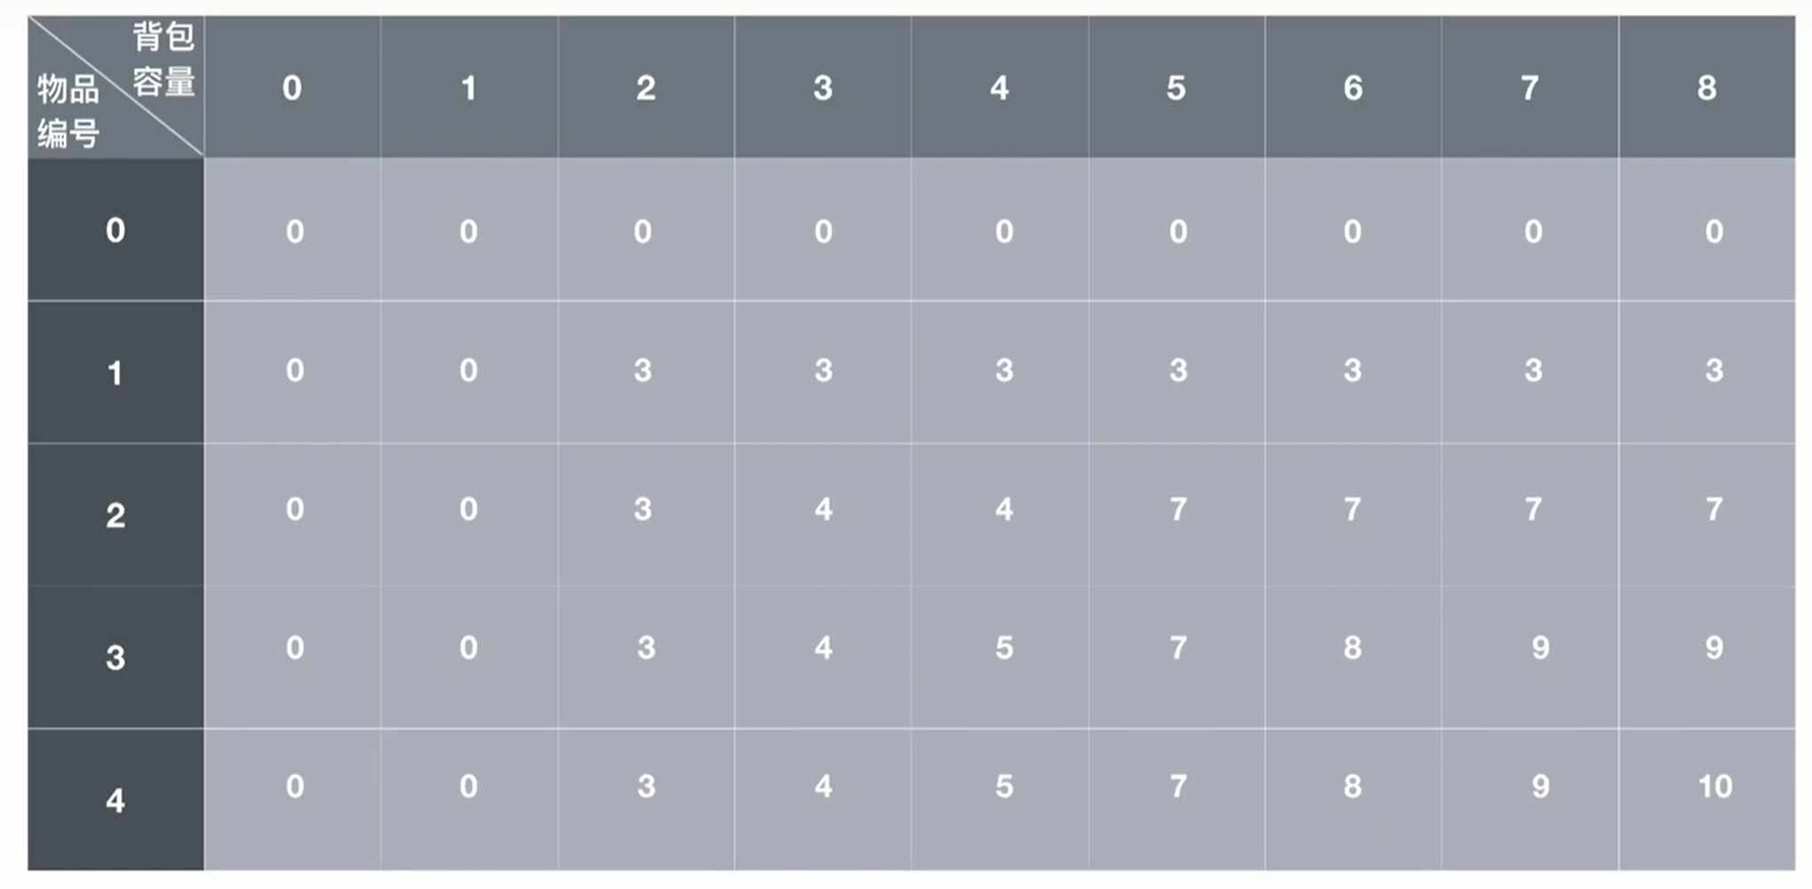
物品编号 1 2 3 4 物品体积 2 3 4 5 物品价值 3 4 5 6

Slide 63
总结
1、如果装不下当前物品，那么前n个物品的最佳组合和前n-1个物品的最佳组合是一样的。
2、如果装的下当前物品
假设1：装当前物品，在给当前物品预留了相应空间的情况下，前n-1个物品的最佳组合加上当前物品的价值就是总价值。
假设2：不装当前物品，那么前n个物品的最佳组合和前n-1个物品的最佳组合是一样的。
选取假设1和假设2中较大的价值，为当前最佳组合的价值。

Slide 64
回溯：装入哪些物品
从表的右下角开始回溯，如果发现前n个物品最佳组合的价值和前n-1个物品最佳组合的价值一样，说明第n个物品没有被装入。
否则，第n个物品被装入。
物品编号 1 2 3 4 物品体积 2 3 4 5 物品价值 3 4 5 6

Slide 65
部分参考资料
https://blog.csdn.net/a2392008643/article/details/81781766
https://zhuanlan.zhihu.com/p/136387766

Slide 66
动态规划：最长公共子序列
最长公共子序列（LCS）是一个在一个序列集合中（通常为两个序列）用来查找所有序列中最长子序列的问题。一个数列 ，如果分别是两个或多个已知数列的子序列，且是所有符合此条件序列中最长的，则称为已知序列的最长公共子序列。
假设d_{i,j}为X[1…i]和Y[1…j]的最长公共子序列长度。
D是关于公共子序列长度的矩阵[d_{i,j}]

Slide 67
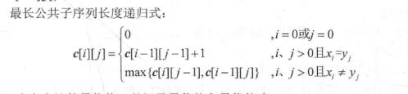
矩阵值： 递归公式
自底向上计算最优解：
初始化时，将D的第一行d[0,j]和第一列d[i,0]均设为0，自底向上计算d[i,j]。
计算过程中，增加一个m*n矩阵p[i,j]来记录用到的子序列的方向（箭头方向表示用到的子序列位置）

Slide 68
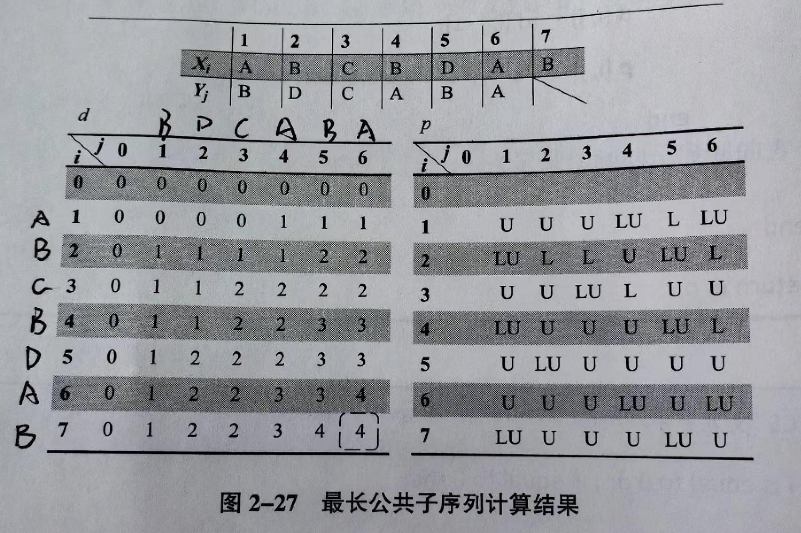
示 例：
给定X_{i} = (A,B,C,B,D,A,B)和
序列Y_{i}=(B,D,C,A,B,A)，求X_{i}和Y_{i}的最长公共子序列。

Slide 69
算法设计与分析
算法导论与基础
算法？O(n) T(n)
分治策略
化繁为简
排序算法
快速排序、堆排序
图算法
表示、最小生成树
动态规划
0-1背包、最长公共子序列等

Slide 70
二、数据处理
1、数据收集
2、数据预处理
3、数据标注
传感器
系统日志
网络爬虫
众包和群智感知
数据清洗
数据交互
数据规约
文本数据标注
图像与视频数据标注
音频数据标注

Slide 71
2.1 数据收集
数据收集，即在所处环境或所用设施中，借助某种工具或使用某种方法收集信息的过程。数据收集需要结合数据产生的途径，采用合适有效的方法。由于数据源特征的不同，数据收集的方式多种多样。主要的数据收集方法包括：
用于收集物理世界信息的传感器
用于收集日常操作信息的系统日志
用于收集物联网信息的网络爬虫
用于收集人所了解信息的众包和群智感知

Slide 72
传感器 + 系统日志
传感器通常用于测量物理变量，一般包括声音、温度、湿度、距离、电流等，将测量值转化为数字信号，通过无线或者有线的方式传送到数据采集点，进行分析。
系统日志即人类在使用各种软件的过程中，系统产生的记录信息。如:银行的交易记录，可反映出一定的消费习惯和消费水平。日志收集的插件较多，如：java平台的log4j、logback，.net平台的log4net等。

Slide 73
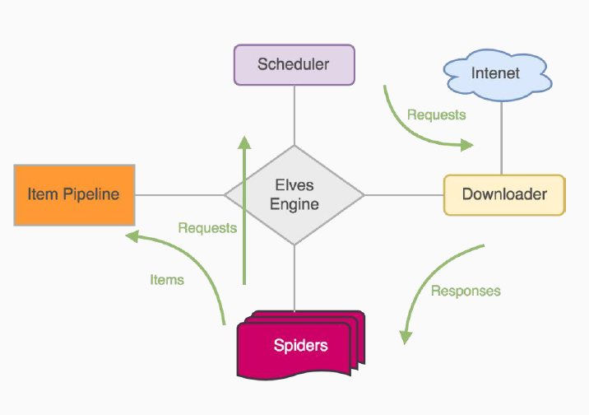
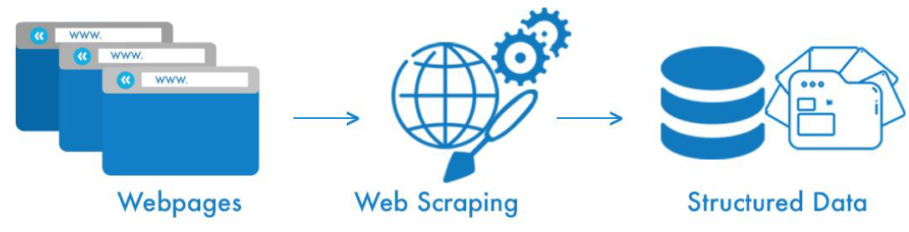
网络爬虫
网络爬虫是数据收集的一种重要工具。它们可以针对特定的网站或网页，或者通过搜索引擎来收集数据。网络爬虫可以遍历网站的不同页面，提取文本、图像、链接、元数据等内容。通过设置适当的规则和过滤器，爬虫可以针对特定的数据类型或特定的网页结构进行数据提取。网络爬虫通常被广泛用于获取互联网上大规模广泛分布的数据。

Slide 74
众包和群智感知
众包是指通过向大量用户或参与者广泛分发任务或问题，并从他们那里收集解决方案、意见或贡献。它是一中集体智慧的利用方式。 （ 调查问卷 ）
群智感知是一种特定的众包应用，特指通过众包方式收集环境、位置或其他相关数据的方法。如：利用移动设备中的GPS和加速度传感器等功能，收集用户所在位置与移动速度等信息，获取实时的交通拥堵情况。

Slide 75


爬虫基本原理
网页请求和响应的过程
Request(请求） 打开网页必须在最开始由用户向服务器发送访问的请求。
Response(响应）服务器在接收到用户请求后，会验证请求的有效性，然后向用户发送相应的内容。客户端收到服务器相应内容后，再将内容展示出来，以供用户浏览。
网页请求的方式
1）GET。 最常见的请求方式，一般用于获取
或者查询资源信息，也是大多数网站使用的方式。
2）POST。与get相比，多了以表单形式上传参数的
功能，除了查询外，还可以修改信息。
客户端
服务器
http请求
http响应

Slide 76
爬虫工作的基本流程
发送请求
获取相应内容
解析内容
保存数据
urllib 模块
Requests库
import urllib.request
url = “https://www.baidu.com”
response = urllib.request.urlopen(url)
import requests
url = “https://www.baidu.com”
response = requests.get(url)

Slide 77
不带参数的get请求
import requests #导入 网络请求模块requests
#发送网络请求
response = requests.get("http://www.baidu.com")
response.encoding = 'utf-8' # 对响应结果进行utf-8编码
print(response.text) # 以文本形式打印网页源码

Slide 78
网络爬虫的代码框架
通用代码框架为：
import requests #引入requests库（需要安装）
try:
response = requests.get(url, timeout = 30) #get方法，获取数据
response.raise_for_status() #状态码不是200，则产生异常
response.encoding = reponse.apparent_encoding
return response.text #返回获取的信息
except:
return “出现异常情况”

Slide 79
Beautiful Soup
Beautiful Soup是python的一个库，最主要的功能是从网页抓取数据。
提供一些简单的、python式的函数用来处理导航、搜索、修改分析树等功能。它是一个工具箱，通过解析文档为用户提供需要抓取的数据，因为简单，所以不需要多少代码就可以写出一个完整的应用程序。 Beautiful Soup自动将输入文档转换为Unicode编码，输出文档转换为utf-8编码。

Slide 80
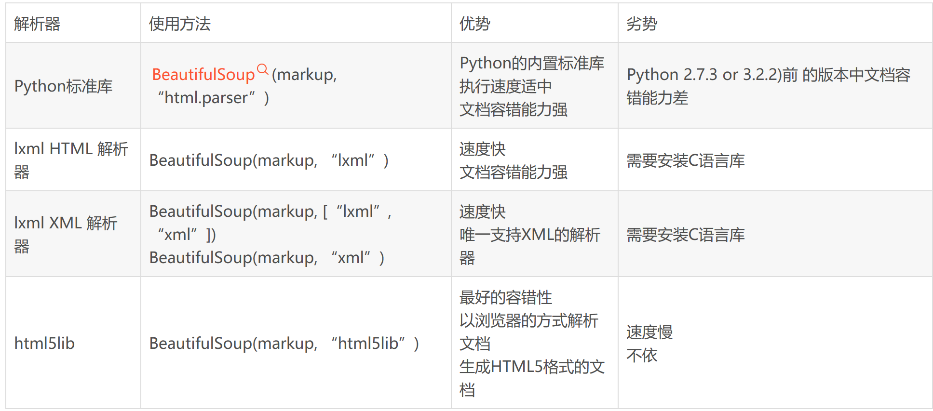
安装
pip install beautifulsoup4
pip install lxml

Slide 81
创建Beautiful Soup对象
from bs4 import BeautifulSoup
Soup = BeautifulSoup(“html”)
print soup.prettify()
Beautiful Soup将复杂HTML文档转换成一个复杂的树形结构,每个节点都是Python对象,所有对象可以归纳为4种:
1. Tag 2. NavigableString 3. BeautifulSoup 4. Comment

Slide 82
遍历文档树
1）直接子节点
Tag.contents: 以列表形式返回所有子节点
Tag.children: 生成器，可用于循环访问：for child in Tag.children
2) 所有子孙节点
.descendants
Tag.descendants:生成器，可用于循环
节点内容
Tag.string

Slide 83
搜索文档树
1、findall(name, attrs,text…)
搜索当前tag的所有tag子节点，并判断是否符合过滤器的条件
2、find(name = None, attrs = {}…)
与find_all()方法唯一的区别是find_all()方法的返回结果是指包含一个元素的列表，而find()方法直接返回结果。
3、find_parents()
4、find_all_next() …

Slide 84
F12查看网页源代码 （或鼠标右键 -> 查看网页源代码）
http://www.tianqihoubao.com/lishi/tianjin/month/202403.html
我们需要的历史数据都在<table>…</table>里，每个<tr>…</tr>都是一行数据，具体数据值都在<td>…</td>中。
程序中我们就可以先找到<table>标签，再去找其所有的子节点<td>标签，后面可以利用前面提到的bs4或者xpath解析html获取每天的天气数据。

Slide 85
def saveInformation(info,saveFileName): #定义保存信息的函数
fp = open(saveFileName,'a',encoding = 'utf-8')
#以追加方式打开文件“saveFileName”，并创建文件对象fp
soup = BeautifulSoup(info,'html.parser') #对info进行优化
for tr in soup.find('table').children: #查找table孩子节点
if isinstance(tr,bs4.element.Tag): #判断是否是真正的标签
quality = tr('td') #保存td标签的内容
temp = [] #定义空的列表，以存储数据
for i in quality:
temp.append(i.text.strip().replace('\n','').replace('\r','').replace(' ',''))
#将文本信息（去除空格及\n\r）添加到列表temp中
fp.write("{:15}\t{:10}\t{:10}\t{:10}".format(temp[0],temp[1],temp[2],temp[3]))
#按照格式（固定间距及\t作为间隔符）将内容写入文本文件中
fp.write('\n') #文件中写入换行
print("{:15}\t{:10}\t{:10}\t{:10}".format(temp[0],temp[1],temp[2],temp[3]))
fp.close()

Slide 86
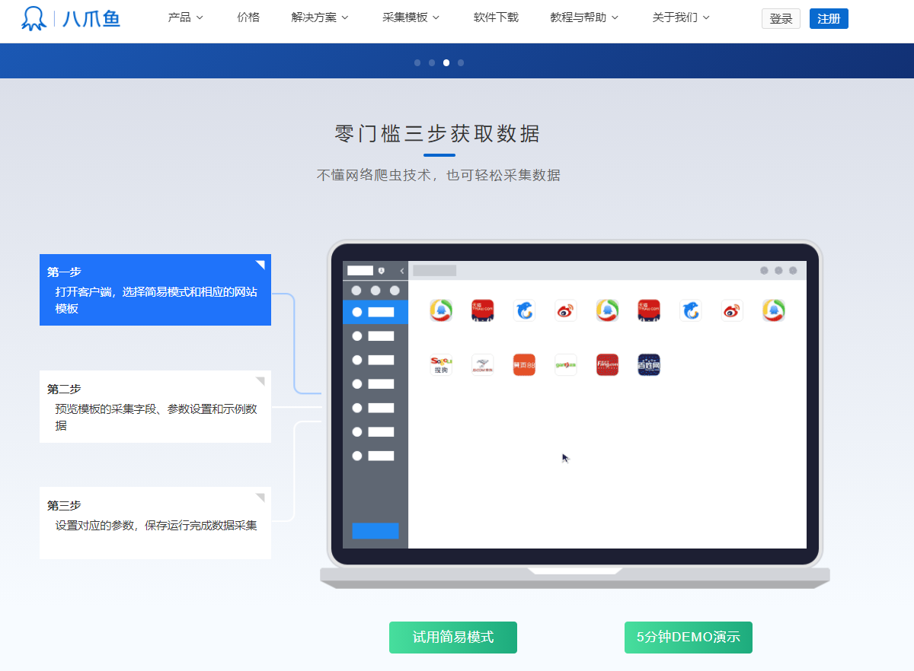
数据采集工具

Slide 87
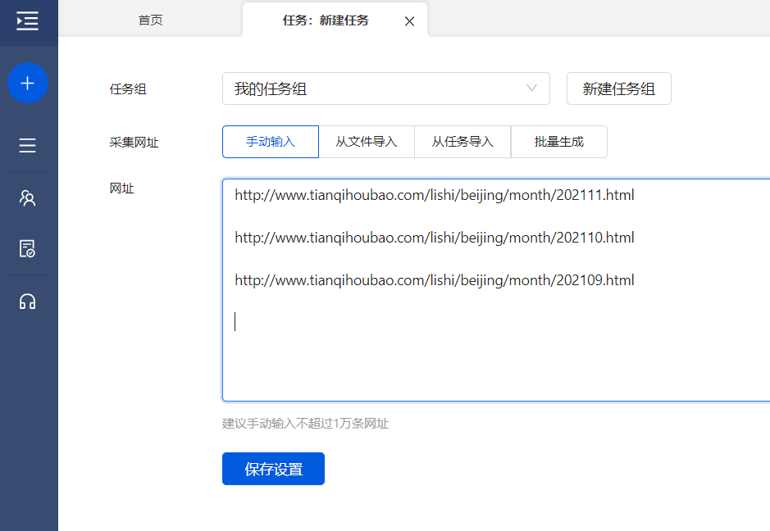
八爪鱼工具：抓取网页
简单方法：
直接输入
多个网页

Slide 88
2.2 数据预处理
数据预处理是为了提升数据的整体质量。数据整体质量的好坏对模型、算法的效果起到非常关键的作用。如果数据的质量较差，则很难优化模型和算法，同时也会影响到最终的整体效果。
数据预处理的基本目标是提升数据完整性、准确性、唯一性、有效性等。数据预处理主要包括不限于对原始数据进行清洗、转换和集成等步骤，用以检测并优化提升数据的质量。本节重点介绍：
数据清洗
数据变换
数据规约

Slide 89
数据清洗
数据清洗主要指数据收集后，对其中的变量、样本等进行预处理的过程。
主要针对脏数据，如：
1）数据缺失，部分属性值为空；
2）数据重复，数据集中多次出行相同数据；
3）数据噪声，数据值出现异常；
4）数据集不均衡，不同类别的数据数量相差较大；
5）数据冗余，数据的数量或属性数量超出预期；
6）数据不一致，数据出现前后不一致的情况。

Slide 90
缺失值处理
分为行缺失和列缺失；数据库中Null，Python中是None，Pandas和Numpy中是NaN。
导包：
import pandas as pd
import numpy as np

Slide 91
缺失值的检测与处理
import pandas as pd
data = pd.read_csv("bj-weather-0216.csv") #读取csv文件
data.info() #显示字段信息
data.isnull()
data.isnull().any()
data.describe() #数据集的统计描述，返回主要统计量， 例如，平均值、标准差、最小值、最大值等。
输出格式是一个数据帧（DataFrame），显示每个统计量的值以及数据集中的样本数。
data.head() # 读取数据中的前n行，默认为5

Slide 92
缺失值的检测与处理
（1）删除缺失值 data_new = data.dropna() #删除文件中有缺失值的所有行
dropna(axis = 0, how = ‘any’, thresh = None, subset = None, inplace = False)
其中：
axis：默认为0，表示删除有缺失值的那一行；如果axis=1，则删除有缺失值的那一列；
how：默认为any，表明只要某行有缺失值就删除该行，如果how=‘all’，表明某行全部为缺失值时才删除该行；
thresh：阈值设定，当某行中非缺失值的数量小于该值时删除该行数据；
subset：删除特定列中有缺失值的行或列，如：subset=[‘Co’,’PM10’]，即删除列Co和PM10中有缺失值的行；
inplace：默认为False，即筛选后的数据存为副本，如果inplace=True，表示直接在原数据上更改，无返回值。

Slide 93
缺失值的检测与处理
（2）填充缺失值 fillna()
import pandas as pd
import numpy as np
df=pd.DataFrame([[np.nan,2,np.nan,0],[3,4,np.nan,1],[np.nan,3,np.nan],
[np.nan,3,np.nan,4]],columns=list('ABCD’))
df.fillna(10)
df.fillna(df.D.mean())

Slide 94
重复记录数据的检测与处理
import pandas as pd
df=pd.DataFrame({'A':[1,2,2,1,1],'B': [2,3,3,2,2],'C’:[3,4,1,3,3],'D':[0,1,2,4,0]})
#创建数据
df.duplicated() #查找否有重复数据 （行号为4的显示True）
df_1 = df.drop_duplicates() #删除重复数据
df_2 = df.drop_duplicates(['B']) #删除B列中重复的数据 df.drop_duplicates(keep='last') #删除前面的重复数据

Slide 95
合并
Pandas通常采用merge方法和concat方法实现数据的合并
merge主要实现横向连接，其主要应用场景：两张表具有相同内容的列（主键），通过该主键的连接，将两张表进行合并，新表的行数没有增加，列数是两张表的列数之和减去连接键的数量，默认取交集；
concat可横向也可以纵向，可用于两个或多个DataFrame行方向（增加行）或列方向（增加列）进行内联或外联拼接操作，多用于纵向连接，与数据库不同的是concat不会去重，需要使用drop_duplicates方法去除重复数据。

Slide 96
merge( )格式
pd.merge(left, right,how=’inner’,on=None,left_on=None,right_on=None,left_index=False,right_index=False,sort=True,
suffixes=(‘_x’,’_y’),copy=True,indicator=False,validate=None)
其中：
left：参与合并的左侧DataFrame；
right：参与合并的右侧DataFrame；
how：连接的方法：’inner’(默认)、’outer’、’left’、’right’，参数指的是左右两个表主键那一列中存在不重合的行时，取结果的方式：inner是取交集， outer是取并集， left和right表示取一边。
on：指定连接的列名。必须同时存在于左侧和右侧DataFrame对象中。可通过left_on和right_on来具体指定，如果未指定则自动找相同名字的列；
left_on：左侧DataFrame中用作连接键的列；
right_on：右侧DataFrame中用作连接键的列；
left_index：将左侧的行索引用作其连接键；
right_index：将右侧的行索引用作其连接键；
sort：按连接键对合并后的数据进行排序，默认为True。在处理大数据集时，禁用该选项会获得更好的性能；
suffixes：用于重叠列的字符串后缀元组，默认为（’_x’,’_y’）。用来区分重复的列。
copy：始终从传递的DataFrame对象复制数据到结果数据结构中（默认为True）。

Slide 97
merge( )示例
import pandas as pd
left1 = pd.DataFrame({'key1': ['K0', 'K0', 'K1', 'K2'],'key2': ['K0', 'K1', 'K0', 'K1'], 'A': ['A0', 'A1', 'A2', 'A3'],'B': ['B0', 'B1', 'B2', 'B3']})
right2 = pd.DataFrame({'key1': ['K0', 'K1', 'K1', 'K2'],'key2': ['K0', 'K0', 'K0', 'K0'], 'C':['A0','B1','C1','D0']})
new = pd.merge(left1,right2) #取 left1和right2的交集
newL = pd.merge(left1,right2,how='outer') #取两者的并集

Slide 98
concat( )格式
pd.concat(objs, axis=0, join=’outer’, join_axes=None, ignore_index=False,keys=None, levels=None, names=None, verify_integrity=False, sort=None, copy=True)
其中：
objs：待合并的对象集合，可以是series或DataFrame
axis：合并方向，默认为0，表示纵向，1表示横向
join：合并方式，默认为outer，并集，inner为交集
join_axes：按哪些对象的索引保存
keys：为原始DataFrame添加一个键

Slide 99
concat( )示例
import pandas as pd
left1 = pd.DataFrame({'key1': ['K0', 'K0', 'K1', 'K2'],'key2': ['K0', 'K1', 'K0', 'K1'], 'A': ['A0', 'A1', 'A2', 'A3'],'B': ['B0', 'B1', 'B2', 'B3']})
right2 = pd.DataFrame({'key1': ['K0', 'K1', 'K1', 'K2'],'key2': ['K0', 'K0', 'K0', 'K0'], 'C':['A0','B1','C1','D0']})
new = pd.concat([left1,right2]) #纵向合并，增加行newL = pd.concat([left1,right2],axis=1) #横向合并，增加列

Slide 100

数据清洗工具 OpenRefine

Slide 101
数据变换
1) 简单函数变换
平方、开方、取对数、差分等方法可以将原始数据转化为具有正态分布特性的数据。
数据缩放
将一组数值按比例缩放，使之落入一个小的特定区间。由于各指标度量单位不同，需要对指标进行规范化处理。
常见的缩放方法有：数据标准化和数据归一化两种。

Slide 102

最小—最大标准化（归一化）

Slide 103


Slide 104
数据变换
数据编码
主要体现在数据信息的分类和编码上。
4) 数据平滑
数据平滑是指从数据中去除噪声波动以匹配数据分布。最常见的滑动数据平滑技术包括：帧分割、回归和聚类。

Slide 105
数据规约
数据规约（Data Reduction）用于在尽可能保持数据完整性的基础上得到数据的规约表示。也就是说，在规约后的数据集上挖掘将更有效，而且仍会产生相同或相似的分析结果。
数据规约就是缩小数据挖掘所需的数据集规模
数据规约包括维规约、数量规约和样本规约。
维规约的思路是减少所考虑的随机变量或属性的个数，使用的方法有属性子集选择、小波变换和主成分分析。属性子集选择是一种维规约方法，其中不相关、弱相关或冗余的属性或维被检测或删除。而后两种方法是原始数据变换或投影到较小的空间。

Slide 106
数据规约
数量规约（Numerosity Reduction）用替代的、较小的数据表示形式换原始数据。这些技术可以是参数或者非参数的。对于参数方法而言，使用模型估计数据，使得一般只需要存放模型参数而不是实际数据（离群点需存放），如回归和对数-线性模型。存放数据规约表示的非参数方法包括： 直方图、聚类、抽样和数据立方体聚类。
样本规约：使用从原始数据中具有代表性的样本子集，来代表整个原始数据的信息。

Slide 107
2.3 数据标注
数据标注（Data Annotation）是人工智能领域中的一项重要任务，它涉及为原始数据集中的样本或数据点添加有关其内容或属性的标签、标记或注释。数据标注的目的是为机器学习模型提供已知的训练数据，以便模型能够学习和理解不同类别、特征或属性之间的关系，从而进行分类、回归、检测或其他任务。
常见数据标注：
文本数据标注
图像与视频数据标注
音频数据标注

Slide 108

文本数据标注
文本数据标注是将文本数据集中的文本样本进行标签、类别或注释的过程，旨在为自然语言处理（NLP）和文本分析任务提供有监督学习所需的训练数据。
典型任务有文本分类、命名实体识别、情感分析、机器翻译、文本生成等。
正向、中性、负向

Slide 109

图像与视频数据标注
图像与视频数据标注是将图像和视频数据集中的视觉内容进行标签、边界框、分割掩码或其他注释的过程，旨在为计算机视觉、图像处理和机器学习任务提供有监督学习所需的训练数据。
典型任务有目标检测、图像分类、图像分割、人脸识别、视频分析等。

Slide 110

音频数据标注
音频数据标注是将音频数据集中的声音、语音或音乐内容进行标记、转录、切分或注释的过程，旨在为语音识别、情感分析、语音合成和音频处理等任务提供有监督学习所需的训练数据。

Slide 111
参考资料
Python实例代码，十大经典排序算法（附算法思想、实例代码、动画演示，值得收藏学习） - 知乎 (zhihu.com)

Slide 112
工具：Pandas
Pandas 教程 | 菜鸟教程 (runoob.com)
https://www.runoob.com/pandas/pandas-tutorial.html
Pandas 是 Python 语言的一个扩展程序库，用于数据分析。
Pandas 一个强大的分析结构化数据的工具集，基础是 Numpy（提供高性能的矩阵运算）。
Pandas 可以从各种文件格式比如 CSV、JSON、SQL、Microsoft Excel 导入数据。
Pandas 可以对各种数据进行运算操作，比如归并、再成形、选择，还有数据清洗和数据加工特征。

Slide 113
实操：
上述网址中下载csv文件，进行数据清洗工作！
Pandas基础命令查找表，核心代码实践！

Slide 114
可视化
pyecharts
简介 - pyecharts - A Python Echarts Plotting Library built with love.
Matplotlib
Matplotlib 是 Python 的绘图库，它能让使用者很轻松地将数据图形化，并且提供多样化的输出格式。
Matplotlib 可以用来绘制各种静态，动态，交互式的图表。
Matplotlib 是一个非常强大的 Python 画图工具，我们可以使用该工具将很多数据通过图表的形式更直观的呈现出来。
Matplotlib 可以绘制线图、散点图、等高线图、条形图、柱状图、3D 图形、甚至是图形动画等等。

Slide 115
Matplotlib 和 pyecharts 区别
主要区别如下：
matplotlib 是一个强大的绘图库，主要用于创建复杂的二维或三维图形，而 pycharts 主要用于创建基于 Web 的图表，通常是基于 Echarts 的图表。
matplotlib 需要较深的编程知识来定制图表，而 pycharts 提供了一套简洁的 API，使得创建图表变得简单。
matplotlib 主要处理静态图像，而 pycharts 可以与 Flask、Django 等 Web 框架结合，创建动态交互式图表。
matplotlib 的图像质量更高，而 pycharts 的图表更侧重于视觉效果。

Slide 116
实操：
对train.csv文件 进行操作，画出男女比例饼图。
Python可视化神器——pyecharts的超详细使用指南！ - 简书 (jianshu.com)
Matplotlib 教程 | 菜鸟教程 (runoob.com)

